Slide 1

SEGURIDAD Y SALUD EN EL TRABAJO
Hacer formulario de registro de la empresa como adm.
C.C = usuario
Nombre
Contraseña
Ingresar Usuario
*Usuario:
*Contraseña
Ingresar

Slide 2
SEGURIDAD Y SALUD EN EL TRABAJO
Ingresar Usuario
*Usuario:
*Contraseña
Ingresar

Slide 3


Configuración
Planear
Hacer
Verificar
Actuar
Bienvenido: Pepito Pérez
Martes, Noviembre 1, de 2020 8:02:21 am

Slide 4
Configuración
Planear
Hacer
Verificar
Actuar
Empresa
Información Empresa
Bienvenido: Pepito Pérez
Martes, Noviembre 1, de 2020 8:02:21 am

Slide 5
Configuración General
Planear
Hacer
Verificar
Actuar
Bienvenido: Pepito Pérez
Martes, Noviembre 1, de 2020 8:02:21 am
Información empresa
*Nit Empresa:
*Digito Verificación:
*Nombre de la Empresa:
*Actividad Económica:
*País:
Descripción
*Departamento
*Cuidad:
*Dirección:
*Teléfono:
*Adjuntar Logo
WEB:
Guardar
Nit empresa Digito Verificación Empresa Actividad Económica Cuidad Dirección Teléfono Pagina WEB
901013594 8 MUNDO BAGS 4171 Medellín Cra 47 48-65 Ofi 801 4034210 www.mundobags.co

Slide 6
Configuración
Planear
Hacer
Verificar
Actuar
Empresa
Contratos
Bienvenido: Pepito Pérez
Martes, Noviembre 1, de 2020 8:02:21 am
Empleados

Slide 7
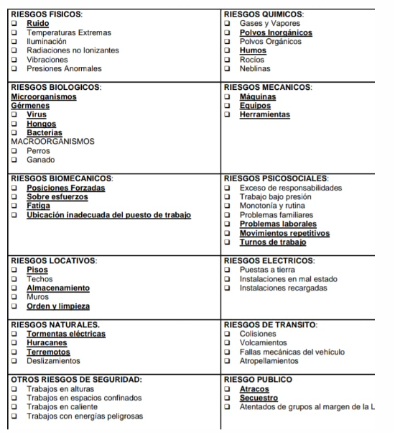
Configuración
Planear
Hacer
Verificar
Actuar
Bienvenido: Pepito Pérez
Martes, Noviembre 1, de 2020 8:02:21 am
Contratos empleados
*Fecha hoy :
*Tipo de Documento:
Cedula
Tarjeta de identidad
Pasaporte
P.E.P
*Numero:
*Fecha de Nacimiento:
*Primer Nombre:
*Segundo Nombre:
*Primer Apellido:
*Segundo Apellido:
*Tipo de Contrato:
Indefinido
Fijo
Aprendizaje
Obra Labor
*Área de Trabajo
Administrativo
Operativo
Comercial
*Tipo de Riesgo
Físico:
Ruido
Temperatura extrema
Radiaciones no ionizantes
Vibraciones
Presiones anormales
Andresito te dejo este pantallazo para que te guíes en hacer la lista de tipos de riesgo
*Sexo:
Masculino
Femenino
*Cargo:
Gerente
Jefe personal
Coordinador RRHH
Auxiliar Contable
Mensajero
Portero
*Estado Civil:
Casado
Soltero
Viudo
Divorciado
Separado
*Fecha de Inicio:
*Fecha Final:
Guardar
Editar
Modificar
Eliminar
Buscar

Slide 8
Configuración
Planear
Hacer
Verificar
Actuar
Empresa
Contratos
Bienvenido: Pepito Pérez
Martes, Noviembre 1, de 2020 8:02:21 am
Empleados
Entrega EPP

Slide 9

Configuración General
Planear
Hacer
Verificar
Actuar
Bienvenido: Pepito Pérez
Martes, Noviembre 1, de 2020 8:02:21 am
Entrega de elementos de protección
* Tipo de Implemento:
Gafas
Guantes
Tapa oídos
Mascara
Arnés
Código:
*Descripción Especifica:
* Descripción General::
Buscar
Devolución
* Cedula:
Reposición
*Características:
Requiere Talla/color
Requiere Serial
Control Mantenimiento
Guardar
Código Tipo de implemento Descripción General Descripción Especifica Responsable Devolución Reposición Serial Talla /Color Control Mantenimiento
1 Bioseguridad Dotación Bioseguridad Covid-19 Adriana Diaz No No 005 N/A No

Slide 10
Planear
Hacer
Verificar
Actuar
Recursos
Responsable del SG-SST
Responsabilidades en el SG-SST
Asignación de recursos
Afiliación al Sistema de Riesgos Laborales
Trabajadores en alto riesgo
Conformación COPASST
Conformación COCOLA
Programa de capacitación promoción y prevención PYP
Capacitación-Inducción y Reinducción
Curso de 50 horas
Designación del responsable
Bienvenido: Pepito Pérez
Martes, Noviembre 1, de 2020 8:02:21 am

Slide 11
Planear
Hacer
Verificar
Actuar
Bienvenido: Pepito Pérez
Martes, Noviembre 1, de 2020 8:02:21 am
Designación de responsable
*Fecha:
03-10-2018
*Notas:
DESIGNACION REPRESENTANTE DE LA DIRECCION
El presente documento tiene como propósito oficializar el nombramiento del Responsable de la Dirección como cumplimiento del Sistema de Gestión de Seguridad y Salud en el trabajo.
La Gerencia de ALIMENTOS SJ. Designa como Representante de la Dirección a LUZ ADRIANA DIAZ CALLE, quien independientemente a las responsabilidades de su cargo en la compañía, tendrá como responsabilidad y autoridad de lo siguiente:
a. Asegurar que se establezcan, implementen y mantengan los procesos necesarios para la eficiencia del Sistema de Gestión de Seguridad y salud en trabajo de la empresa.
informar a la gerencia sobre el desempeño del Sistema de Gestión y de cualquier necesidad de mejora.
asegurarse de que se promueva la toma de conciencia de los requisitos en todos los niveles de la organización.
Nota: Su responsabilidad puede incluir relaciones con partes externas sobre asuntos relacionados con el Sistema de Gestión Integral de la empresa ALIMENTOS SJ.
Firma en aprobación:
*Cedula:
*Nombre Completo :
LUZ ADRIANA DIAZ CALLE
*Adjuntar Firma:
Adjuntar archivo
Guardar
Editar
Modificar
Eliminar
Buscar

Slide 12
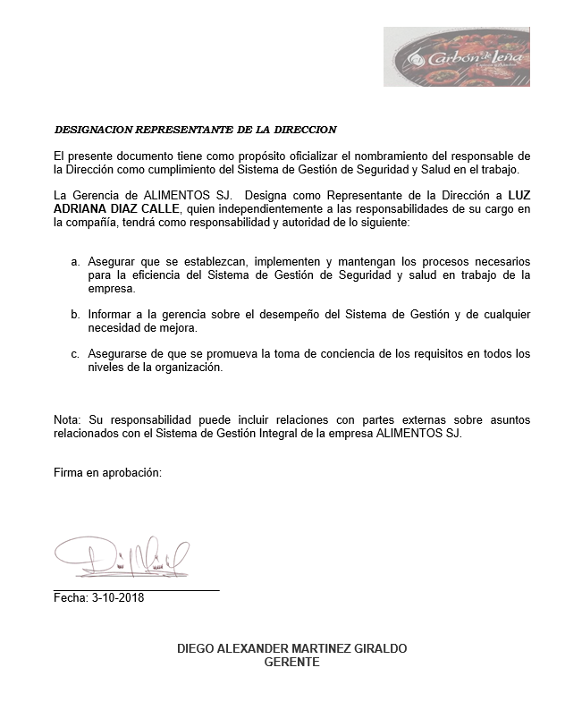
Planear
Hacer
Verificar
Actuar
Bienvenido: Pepito Pérez
Martes, Noviembre 1, de 2020 8:02:21 am
Designación de responsabilidades
*Fecha:
* Exportar:
PDF
WORD
EXCEL
Buscar

Slide 13
Planear
Hacer
Verificar
Actuar
Recursos
Responsable del SG-SST
Responsabilidades en el SG-SST
Asignación de recursos
Afiliación al Sistema de Riesgos Laborales
Trabajadores en alto riesgo
Conformación COPASST
Conformación COCOLA
Programa de capacitación promoción y prevención PYP
Capacitación-Inducción y Reinducción
Curso de 50 horas
Bienvenido: Pepito Pérez
Responsabilidades
Martes, Noviembre 1, de 2020 8:02:21 am

Slide 14

Planear
Hacer
Verificar
Actuar
Bienvenido: Pepito Pérez
Martes, Noviembre 1, de 2020 8:02:21 am
Responsabilidades
*Fecha:
*Notas:
Ejemplo de nota: Rol del Gerente: Suministrar los recursos necesarios para el desarrollo de las actividades del SG-SST.
Asignar y comunicar responsabilidades a los trabajadores en seguridad y salud en el trabajo dentro del marco de sus funciones.
Garantizar la consulta y participación de los trabajadores en la identificación de los peligros y control de los riesgos, así como la participación a través del comité paritario de salud ocupacional.
Garantizar la supervisión de la seguridad y salud en el trabajo.
Evaluar por lo menos una vez al año la gestión de seguridad y salud en el trabajo.
Implementar los correctivos necesarios para el cumplimiento de metas y objetivos
Garantizar la disponibilidad de personal competente para liderar y controlar el desarrollo de la seguridad y salud en el trabajo.
Garantizar un programa de inducción y entrenamiento para los trabajadores que ingresen a la empresa, independientemente de su forma de contratación y vinculación.
Garantizar un programa de capacitación acorde con las necesidades específicas detectadas en la identificación de peligros y valoración de riesgos.
Garantizar información oportuna sobre la gestión de seguridad y salud en el trabajo y canales de comunicación que permitan recolectar información manifestada por los trabajadores.
*Rol :
Gerente
Jefe de áreas
Responsable de SG-SST
Trabajadores
Copasst
Cocola
Coordinador de alturas
*Cedula:
*Nombre Completo:
Guardar
Editar
Modificar
Eliminar
Buscar

Slide 15
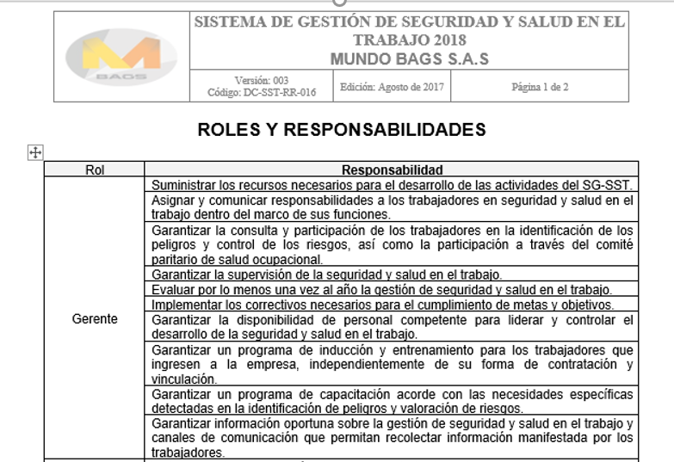

Planear
Hacer
Verificar
Actuar
Bienvenido: Pepito Pérez
Martes, Noviembre 1, de 2020 8:02:21 am
Responsabilidades
*Fecha:
* Exportar:
PDF
WORD
EXCEL
Buscar

Slide 16
Planear
Hacer
Verificar
Actuar
Recursos
Responsable del SG-SST
Responsabilidades en el SG-SST
Asignación de recursos
Afiliación al Sistema de Riesgos Laborales
Trabajadores en alto riesgo
Conformación COPASST
Conformación COCOLA
Programa de capacitación promoción y prevención PYP
Capacitación-Inducción y Reinducción
Curso de 50 horas
Bienvenido: Pepito Pérez
Martes, Noviembre 1, de 2020 8:02:21 am
Recursos

Slide 17
Planear
Hacer
Verificar
Actuar
Bienvenido: Pepito Pérez
Martes, Noviembre 1, de 2020 8:02:21 am
Asignación de Recursos
*Fecha Hoy:
*Humano:
*Físico:
*Financiero:
Cargo:
Gerente
Jefe personal
Coordinador RRHH
Auxiliar Contable
Mensajero
Portero
Nombre del Equipo:
Implementos del nivel:
Básico
Intervención
Objeto:
N° Unidades:
Inversión Estimada:
Objetivo General:
*Cedula:
Serial:
Fecha de desembolso:
*Nombre Completo:
Guardar
Editar
Modificar
Eliminar
Buscar

Slide 18
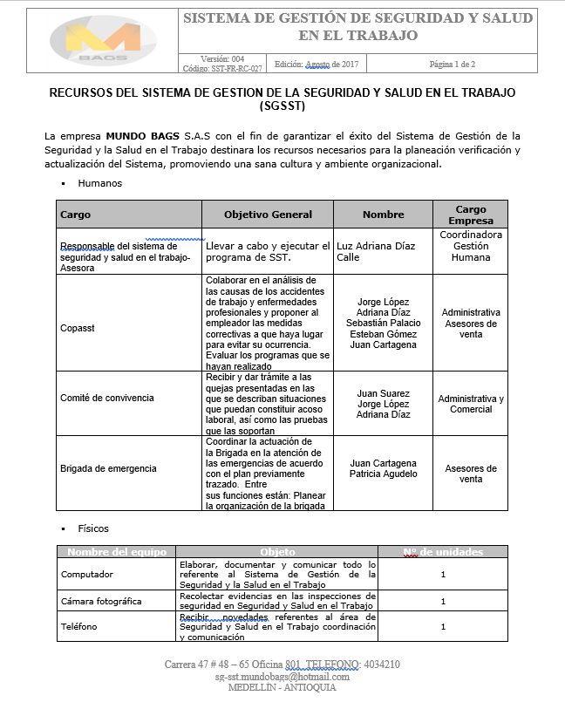
Planear
Hacer
Verificar
Actuar
Bienvenido: Pepito Pérez
Martes, Noviembre 1, de 2020 8:02:21 am
Recursos
*Fecha:
* Exportar:
PDF
WORD
EXCEL
Buscar

Slide 19
Planear
Hacer
Verificar
Actuar
Recursos
Responsable del SG-SST
Responsabilidades en el SG-SST
Asignación de recursos
Afiliación al Sistema de Riesgos Laborales
Trabajadores en alto riesgo
Conformación COPASST
Conformación COCOLA
Programa de capacitación promoción y prevención PYP
Capacitación-Inducción y Reinducción
Curso de 50 horas
Bienvenido: Pepito Pérez
Martes, Noviembre 1, de 2020 8:02:21 am
Afiliaciones

Slide 20
Planear
Hacer
Verificar
Actuar
Bienvenido: Pepito Pérez
Martes, Noviembre 1, de 2020 8:02:21 am
Afiliaciones SSSS
*Fecha:
*Cedula:
*Nombre Completo :
*EPS:
Adjuntar Archivo
*ARL:
Adjuntar Archivo
*Pensión:
Adjuntar Archivo
Guardar
Editar
Modificar
Eliminar
Buscar

Slide 21
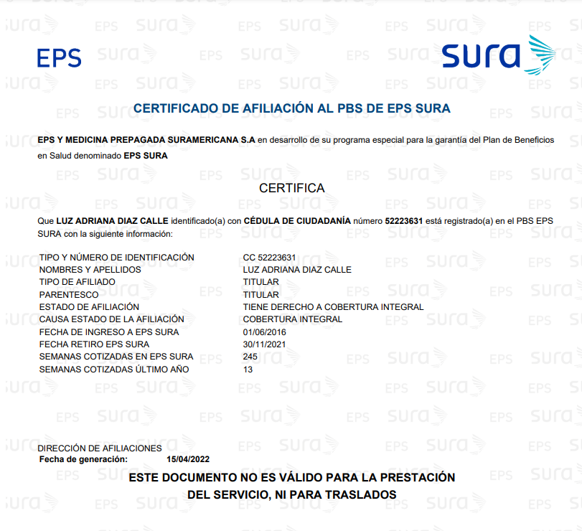
Planear
Hacer
Verificar
Actuar
Bienvenido: Pepito Pérez
Martes, Noviembre 1, de 2020 8:02:21 am
Afiliaciones SSSS
*Fecha:
*Cedula:
*Nombre Completo:
* Exportar:
PDF
WORD
EXCEL
Buscar

Slide 22
Planear
Hacer
Verificar
Actuar
Recursos
Responsable del SG-SST
Responsabilidades en el SG-SST
Asignación de recursos
Afiliación al Sistema de Riesgos Laborales
Trabajadores en alto riesgo
Conformación COPASST
Conformación COCOLA
Programa de capacitación promoción y prevención PYP
Capacitación-Inducción y Reinducción
Curso de 50 horas
Bienvenido: Pepito Pérez
Martes, Noviembre 1, de 2020 8:02:21 am
Alto Riesgo

Slide 23
Planear
Hacer
Verificar
Actuar
Bienvenido: Pepito Pérez
Martes, Noviembre 1, de 2020 8:02:21 am
Trabajadores en alto riesgo
*Fecha:
*Cedula :
*Nombre Completo :
*Certificado ARL:
Adjuntar Archivo
*Nombre Completo :
*Certificado ARL:
Adjuntar Archivo
*Nombre Completo :
*Certificado ARL:
Adjuntar Archivo
*Nombre Completo :
*Certificado ARL:
Adjuntar Archivo
*Nombre Completo :
*Certificado ARL:
Adjuntar Archivo
Guardar
Buscar
Editar
Modificar
Eliminar

Slide 24
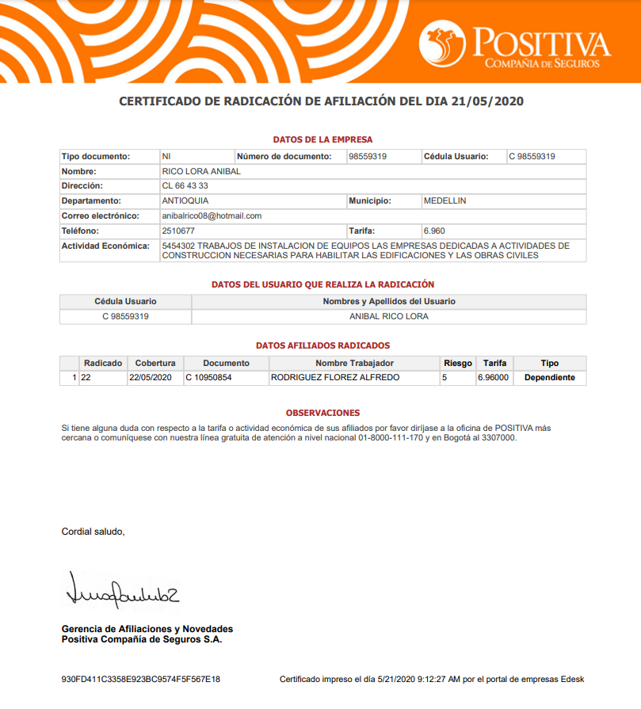
Planear
Hacer
Verificar
Actuar
Bienvenido: Pepito Pérez
Martes, Noviembre 1, de 2020 8:02:21 am
Trabajadores en alto riesgo
*Fecha:
*Nombre Completo:
* Exportar:
PDF
WORD
EXCEL
Buscar

Slide 25
Planear
Hacer
Verificar
Actuar
Recursos
Responsable del SG-SST
Responsabilidades en el SG-SST
Asignación de recursos
Afiliación al Sistema de Riesgos Laborales
Trabajadores en alto riesgo
Conformación COPASST
Conformación COCOLA
Programa de capacitación promoción y prevención PYP
Capacitación-Inducción y Reinducción
Curso de 50 horas
Bienvenido: Pepito Pérez
Martes, Noviembre 1, de 2020 8:02:21 am
COPASST

Slide 26
Planear
Hacer
Verificar
Actuar
Bienvenido: Pepito Pérez
Martes, Noviembre 1, de 2020 8:02:21 am
Constitución del COPASST
*Fecha Hoy:
*Numero de Acta:
*Cedula:
*Nombre Completo:
*Notas:
Constitución del COPASST y posesión de sus representantes
Acta n° 1
En las instalaciones de MUNDO BAGS hoy, 06 de febrero de 2020 se reunieron las siguientes personas:
El representante legal y los empleados de la compañía para conformar el Comité Paritario de Seguridad y Salud en el Trabajo – COPASST -, como lo disponen las Resoluciones 2013 de 1986 y el Decreto 1443 de 2014 y las demás exigencias del Comité de Medicina, Higiene y Seguridad Industrial del Ministerio de Trabajo. En esta reunión, se designaron como representantes del Empleador y como representantes de los trabajadores, a los siguientes:
El señor Diego Alexander Martínez Giraldo en su calidad de Representante legal de la empresa nombró como sus representantes principales y suplentes a las siguientes personas, quien también actuará como presidente del Comité.:
Principal: Luz Adriana Díaz Calle con cédula número 52.223.631
Suplente: Juan Esteban Álvarez Gómez con cédula número 1.017.249.710
Los trabajadores en Votación popular que hicieron el pasado 18 de marzo de 2020 por votación unánime nombraron como sus representantes principales y suplentes al COPASST a los siguientes:
Principal: Sebastián Palacio Rincón con cédula número 1.102.880.491
Suplente: Juan Fernando Cartagena Jaramillo con cédula número 1.128.392.350
(El número de representantes está determinado en el Artículo 2º de la resolución 2013 de 1986).
Asimismo, se establece que el período de los miembros del Comité Paritario de Seguridad y Salud en el Trabajo será de un año y se reunirán una vez al mes en local de la empresa y durante el horario de trabajo tal como se estipula en el Artículo 6 y 7 de la Resolución 2013 de 1986.
Por consenso entre los representantes del empleador y de los trabajadores, se nombra al señor Sebastián Palacio rincón como secretario del Comité.
Presidente Secretaria
Guardar
Editar
Modificar
Eliminar
Buscar

Slide 27
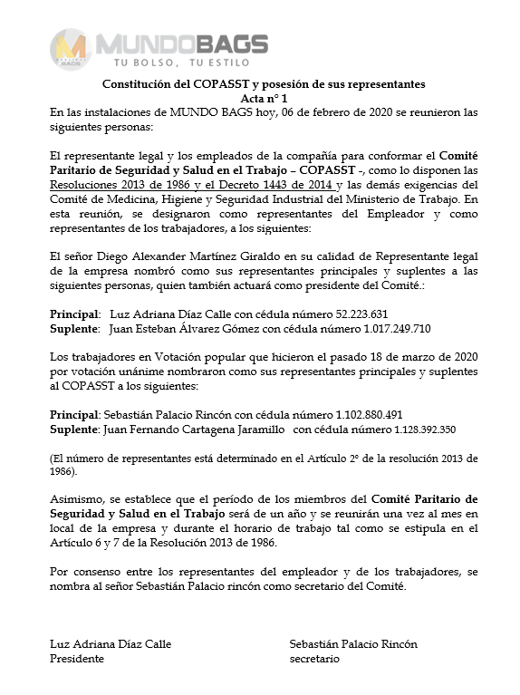
Planear
Hacer
Verificar
Actuar
Bienvenido: Pepito Pérez
Martes, Noviembre 1, de 2020 8:02:21 am
Conformación COPASST
*Fecha:
* Exportar:
PDF
WORD
EXCEL
Buscar

Slide 28
Planear
Hacer
Verificar
Actuar
Recursos
Responsable del SG-SST
Responsabilidades en el SG-SST
Asignación de recursos
Afiliación al Sistema de Riesgos Laborales
Trabajadores en alto riesgo
Conformación COPASST
Conformación COCOLA
Programa de capacitación promoción y prevención PYP
Capacitación-Inducción y Reinducción
Curso de 50 horas
Bienvenido: Pepito Pérez
Martes, Noviembre 1, de 2020 8:02:21 am
COCOLA

Slide 29
Planear
Hacer
Verificar
Actuar
Bienvenido: Pepito Pérez
Martes, Noviembre 1, de 2020 8:02:21 am
Constitución del COCOLA
*Fecha:
*Notas:
*REPRESENTANTES DEL COMITÉ DE CONVIVENCIA POR LOS TRABAJADORES
*Cedula:
Titular
*Cedula:
Suplente
*Cedula:
Suplente
*REPRESENTANTES DEL COMITÉ DE CONVIVENCIA POR LOS EMPLEADORES
*Cedula :
Titular
*Cedula:
Suplente
*Cedula:
Suplente
Guardar
Editar
Modificar
Eliminar
Buscar

Slide 30
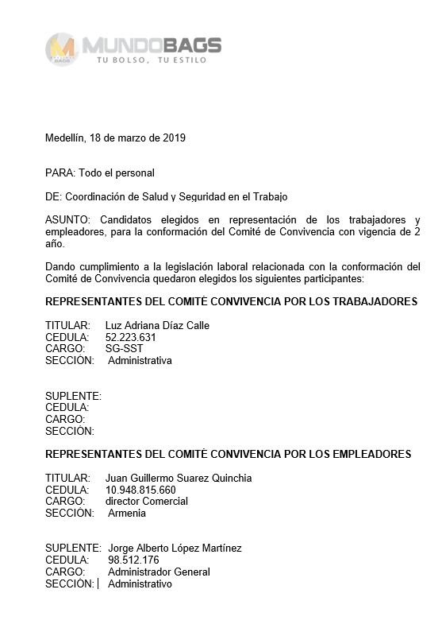
Planear
Hacer
Verificar
Actuar
Bienvenido: Pepito Pérez
Martes, Noviembre 1, de 2020 8:02:21 am
Conformación COCOLA
*Fecha:
* Exportar:
PDF
WORD
EXCEL
Buscar

Slide 31
Planear
Hacer
Verificar
Actuar
Recursos
Responsable del SG-SST
Responsabilidades en el SG-SST
Asignación de recursos
Afiliación al Sistema de Riesgos Laborales
Trabajadores en alto riesgo
Conformación COPASST
Conformación COCOLA
Programa de capacitación promoción y prevención PYP
Capacitación-Inducción y Reinducción
Curso de 50 horas
Bienvenido: Pepito Pérez
Martes, Noviembre 1, de 2020 8:02:21 am
Programa de Capacitación

Slide 32

Planear
Hacer
Verificar
Actuar
Bienvenido: Pepito Pérez
Martes, Noviembre 1, de 2020 8:02:21 am
Programa de Capacitación y Prevención
*Fecha:
*id Documento:
Adjuntar Archivo
Guardar
Editar
Modificar
Eliminar
Buscar

Slide 33
Planear
Hacer
Verificar
Actuar
Recursos
Responsable del SG-SST
Responsabilidades en el SG-SST
Asignación de recursos
Afiliación al Sistema de Riesgos Laborales
Trabajadores en alto riesgo
Conformación COPASST
Conformación COCOLA
Programa de capacitación promoción y prevención PYP
Capacitación-Inducción y Reinducción
Curso de 50 horas
Bienvenido: Pepito Pérez
Martes, Noviembre 1, de 2020 8:02:21 am
Inducción y reinducción

Slide 34
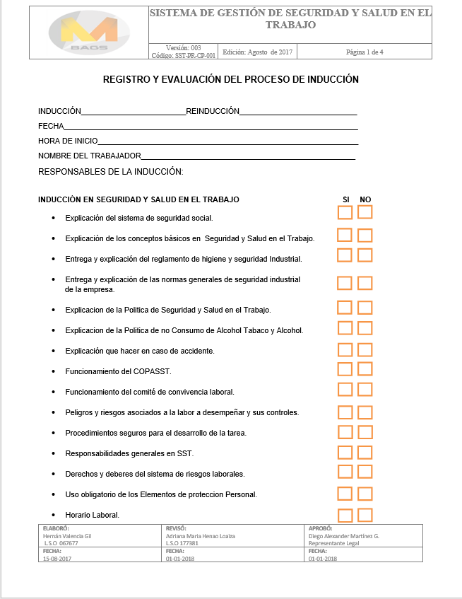
Planear
Hacer
Verificar
Actuar
Bienvenido: Pepito Pérez
Martes, Noviembre 1, de 2020 8:02:21 am
Inducción Reinducción
*Fecha:
* id Documento :
Adjuntar Archivo
Guardar
Buscar
Editar
Modificar
Eliminar

Slide 35
Planear
Hacer
Verificar
Actuar
Recursos
Responsable del SG-SST
Responsabilidades en el SG-SST
Asignación de recursos
Afiliación al Sistema de Riesgos Laborales
Trabajadores en alto riesgo
Conformación COPASST
Conformación COCOLA
Programa de capacitación promoción y prevención PYP
Capacitación-Inducción y Reinducción
Curso de 50 horas
Bienvenido: Pepito Pérez
Martes, Noviembre 1, de 2020 8:02:21 am
50 Horas

Slide 36
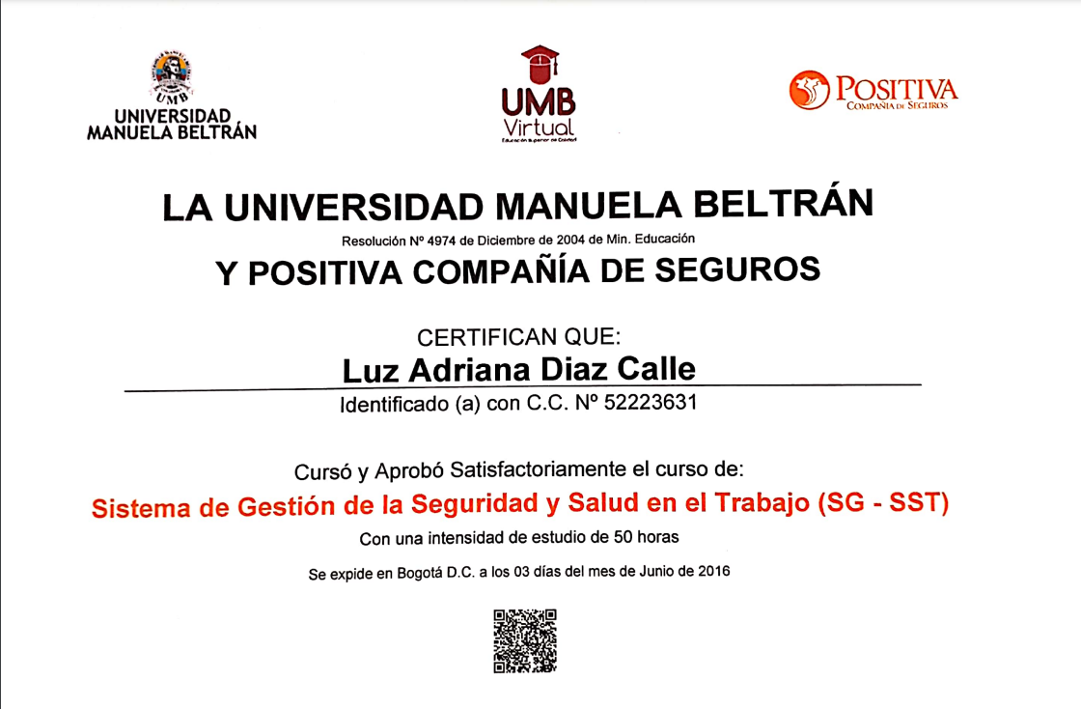
Planear
Hacer
Verificar
Actuar
Bienvenido: Pepito Pérez
Martes, Noviembre 1, de 2020 8:02:21 am
50 Horas
*Fecha:
* iDocumento :
Adjuntar Archivo
Guardar
Buscar
Editar
Modificar
Eliminar

Slide 37
Planear
Hacer
Verificar
Actuar
Recursos
Responsable del SG-SST
Responsabilidades en el SG-SST
Asignación de recursos
Afiliación al Sistema de Riesgos Laborales
Trabajadores en alto riesgo
Conformación COPASST
Conformación COCOLA
Programa de capacitación promoción y prevención PYP
Capacitación-Inducción y Reinducción
Curso de 50 horas
Informes
Bienvenido: Pepito Pérez
Martes, Noviembre 1, de 2020 8:02:21 am
Informes

Slide 38
Planear
Hacer
Verificar
Actuar
Bienvenido: Pepito Pérez
Martes, Noviembre 1, de 2020 8:02:21 am
Informes
*Fecha:
* Exportar Archivo :
PDF
WORD
EXCEL
Buscar
Responsable del SG-SST
Responsabilidades en el SG-SST
Asignación de recursos
Afiliación al Sistema de Riesgos Laborales
Trabajadores en alto riesgo
Conformación COPASST
Conformación COCOLA
Programa de capacitación promoción y prevención PYP
Capacitación-Inducción y Reinducción
Curso de 50 horas
Andresito: en esta pantalla la idea es que me arroje informes de cada item del ciclo PLANEAR (Los resaltados en azul)

Slide 39
Planear
Hacer
Verificar
Actuar
Recursos
Gestión integral
Bienvenido: Pepito Pérez
Martes, Noviembre 1, de 2020 8:02:21 am
Políticas
Objetivos
Evaluación inicial
Plan anual de Trabajo
Conservación de documentación
Rendición de cuentas
Matriz Legal
Mecanismo de comunicación
Adquisición de productos
Contratación
Gestión del cambio
Políticas

Slide 40
Planear
Hacer
Verificar
Actuar
Bienvenido: Pepito Pérez
Martes, Noviembre 1, de 2020 8:02:21 am
Políticas
*Política:
Seguridad y salud en el Trabajo
*Versión:
V1
*Nota:
POLÍTICA DE SEGURIDAD Y SALUD EN EL
TRABAJO
La Empresa MUNDO BAGS se dedica a la comercialización de bolsos maletas y accesorios, considera que la prevención de accidentes y enfermedades laborales es un aspecto fundamental de las actividades laborales, por lo cual se elaboró la matriz de identificación de peligros, evaluación valoración de riesgos y se establecieron las medidas de intervención para cada uno de los peligros identificados en cada uno de los lugares de trabajo.
Por lo cual estamos comprometidos en propiciar el mejoramiento continuo de las condiciones de trabajo, salud y seguridad de todos los niveles de nuestra organización. Mediante el desarrollo del sistema de seguridad y salud en el trabajo
Hay un firme Compromiso para cumplir con la Legislación Colombiana en seguridad y salud en el trabajo establecida por el Ministerio de Trabajo y de otra índole que haya suscrito la empresa MUNDO BAGS.
Para llevar a cabo la gestión de la Seguridad y Salud en el Trabajo MUNDO BAGS dispondrá de todos los recursos humanos, tecnológicos y financieros necesarios que permitan la ejecución de diseño, ejecución y mantenimiento del SG-SST.
___________________________________
XXXXXXXXXXXXXXXXXXXXXXXXXXXXXXXXX
Representante Legal
Fecha de firma: 01-08-2017
*Adjuntar Firma:
Adjuntar Archivo
*Fecha de firma:
01-08-2017
Guardar
Editar
Modificar
Eliminar
Buscar

Slide 41
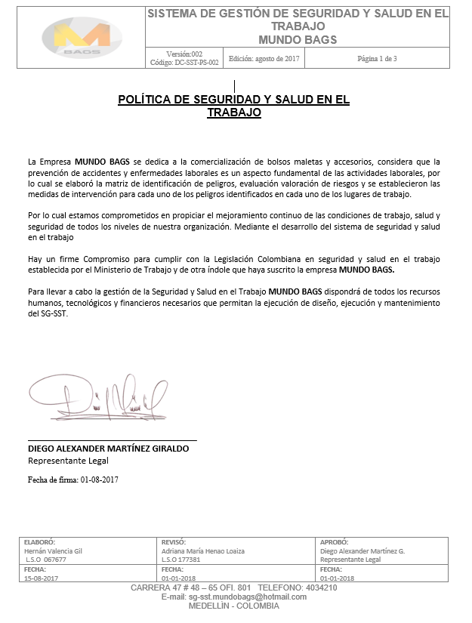
Planear
Hacer
Verificar
Actuar
Bienvenido: Pepito Pérez
Martes, Noviembre 1, de 2020 8:02:21 am
Políticas
*Fecha:
*Documento:
Adjuntar Archivo
* Exportar:
PDF
WORD
EXCEL
Buscar

Slide 42
Planear
Hacer
Verificar
Actuar
Recursos
Gestión integral
Bienvenido: Pepito Pérez
Martes, Noviembre 1, de 2020 8:02:21 am
Políticas
Objetivos Generales
Evaluación inicial
Plan anual de Trabajo
Conservación de documentación
Rendición de cuentas
Matriz Legal
Mecanismo de comunicación
Adquisición de productos
Contratación
Gestión del cambio
Objetivos

Slide 43
Planear
Hacer
Verificar
Actuar
Bienvenido: Pepito Pérez
Martes, Noviembre 1, de 2020 8:02:21 am
Objetivos
Fecha:
OBJETIVOS GENERALES
1. Identificar los peligros, evaluar y valorar los riesgos y establecer los respectivos controles.
2. Proteger la seguridad y salud de todos los trabajadores, mediante la mejora continua del Sistema de Gestión de la Seguridad y Salud en el Trabajo SGSST
3. Cumplir la normatividad nacional vigente aplicable en materia de riesgos laborales“
Actuando bajo los principios del mejoramiento continuo, evaluación y control de los riesgos, apoyado en personal competente y en el Vigía de Seguridad y Salud en el Trabajo, se definen los Objetivos del SG-SST alineados al compromiso de la Política en SST
#
Objetivos
Algunas sugerencias
Metas
1
Intervenir la vulnerabilidad jurídica de la empresa, cumpliendo con la normatividad vigente aplicable a la organización en materia de riesgos laborales.
* Mantener actualizada la matriz de requisitos legales
Realizar las auditorías internas dando cumplimiento al Pan de trabajo.
Monitorear planes de mejora de los procesos que hacen parte del Sistema de Gestión de SST
Cumplimiento por medio de indicadores de estructura, proceso y resultado del Sistema de Gestión de Seguridad y Salud en el trabajo.
Allí donde se relacionan la meta de cada objetivo
Aprueba:
Representante Legal
Nombre:
Firma:
Adjuntar archivo
Guardar
Editar
Modificar
Eliminar
Buscar

Slide 44
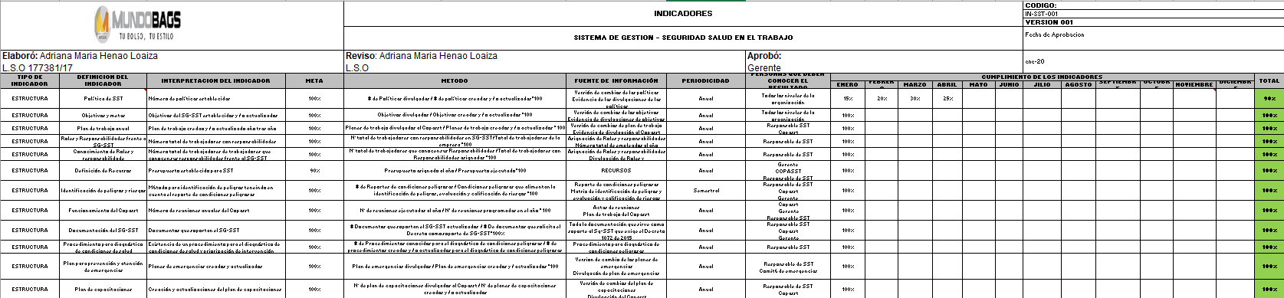
Planear
Hacer
Verificar
Actuar
Bienvenido: Pepito Pérez
Martes, Noviembre 1, de 2020 8:02:21 am
Objetivos - indicadores
*Indicador:
Estructura
Proceso
Resultado
* Exportar:
PDF
WORD
EXCEL
Buscar

Slide 45
Planear
Hacer
Verificar
Actuar
Recursos
Gestión integral
Bienvenido: Pepito Pérez
Martes, Noviembre 1, de 2020 8:02:21 am
Políticas
Objetivos
Evaluación inicial
Plan anual de Trabajo
Conservación de documentación
Rendición de cuentas
Matriz Legal
Mecanismo de comunicación
Adquisición de productos
Contratación
Gestión del cambio
Evaluación Inicial

Slide 46
Planear
Hacer
Verificar
Actuar
Bienvenido: Pepito Pérez
Martes, Noviembre 1, de 2020 8:02:21 am
Evaluación inicial
Guardar
Editar
Modificar
Eliminar
Buscar

Slide 47
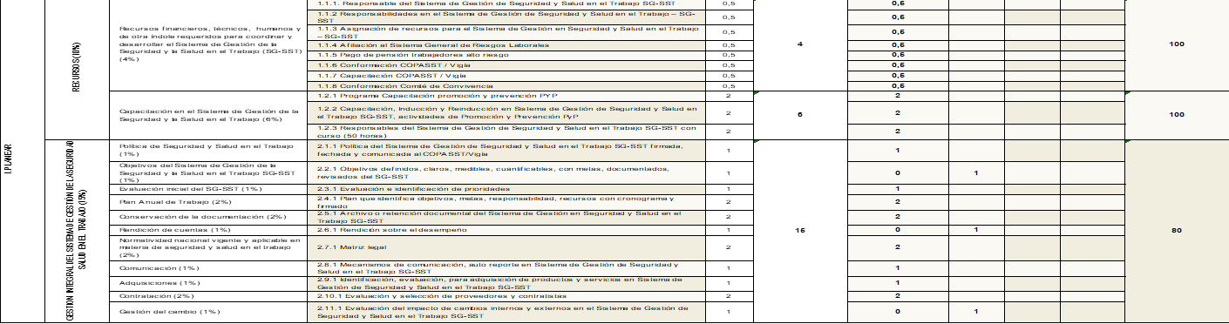
Planear
Hacer
Verificar
Actuar
Bienvenido: Pepito Pérez
Martes, Noviembre 1, de 2020 8:02:21 am
Evaluación inicial
*Estándar
Recursos
Gestión integral
Gestión de salud
* Exportar:
PDF
WORD
EXCEL
Buscar

Slide 48
Planear
Hacer
Verificar
Actuar
Recursos
Gestión integral
Bienvenido: Pepito Pérez
Martes, Noviembre 1, de 2020 8:02:21 am
Políticas
Objetivos
Evaluación inicial
Plan anual de Trabajo
Conservación de documentación
Rendición de cuentas
Matriz Legal
Mecanismo de comunicación
Adquisición de productos
Contratación
Gestión del cambio
PAT

Slide 49
Planear
Hacer
Verificar
Actuar
Bienvenido: Pepito Pérez
Martes, Noviembre 1, de 2020 8:02:21 am
Plan anual de trabajo
Guardar
Buscar
Editar
Modificar
Eliminar

Slide 50
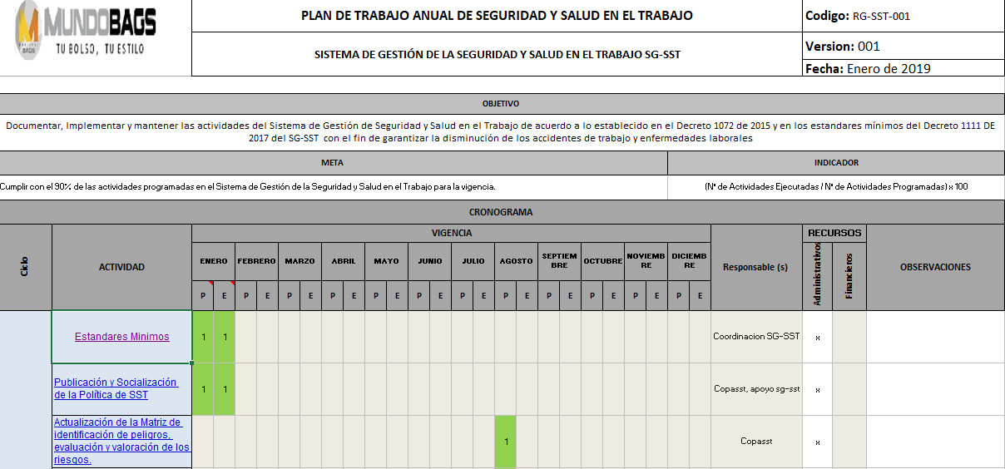
Planear
Hacer
Verificar
Actuar
Bienvenido: Pepito Pérez
Martes, Noviembre 1, de 2020 8:02:21 am
Plan de trabajo anual
*Actividad:
-Estándares mínimos
-Publicación y socialización de políticas
-Actualización de la matriz de peligros
* Exportar:
PDF
WORD
EXCEL
Buscar

Slide 51
Planear
Hacer
Verificar
Actuar
Recursos
Gestión integral
Bienvenido: Pepito Pérez
Martes, Noviembre 1, de 2020 8:02:21 am
Políticas
Objetivos
Evaluación inicial
Plan anual de Trabajo
Conservación de documentación
Rendición de cuentas
Matriz Legal
Mecanismo de comunicación
Adquisición de productos
Contratación
Gestión del cambio
Control de documentos

Slide 52
Planear
Hacer
Verificar
Actuar
Bienvenido: Pepito Pérez
Martes, Noviembre 1, de 2020 8:02:21 am
Control de documentos
Guardar
Buscar
Editar
Modificar
Eliminar

Slide 53
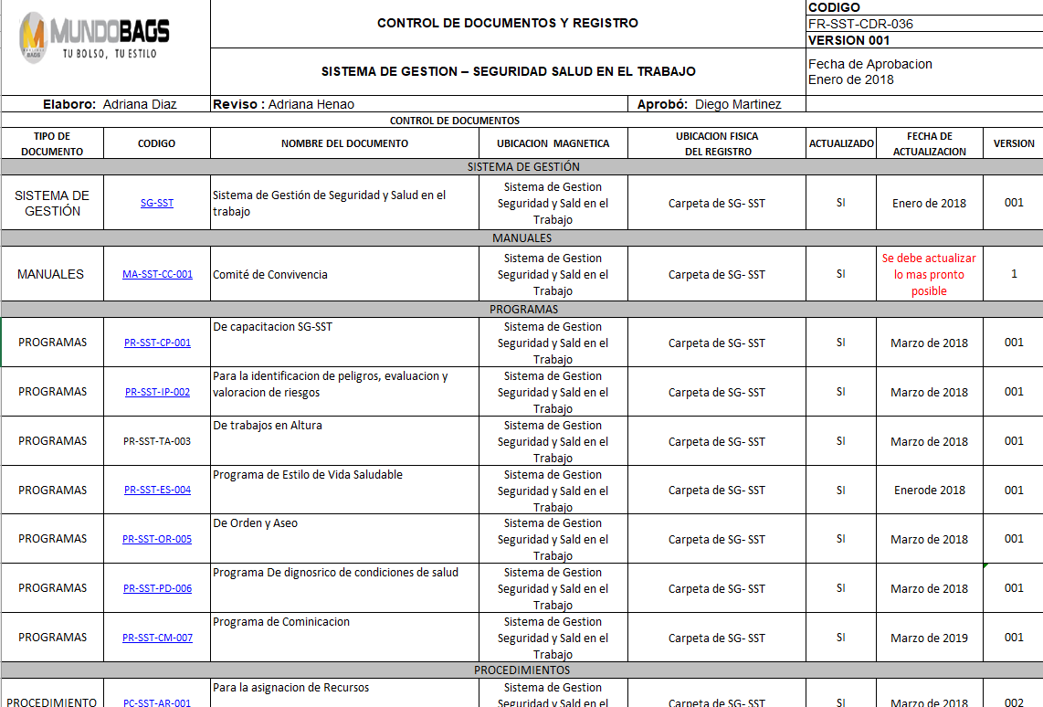
Planear
Hacer
Verificar
Actuar
Bienvenido: Pepito Pérez
Martes, Noviembre 1, de 2020 8:02:21 am
Control de Documentos
*Tipo de documento:
Manual
Programas
Procedimientos
* Exportar:
PDF
WORD
EXCEL
Buscar

Slide 54
Planear
Hacer
Verificar
Actuar
Recursos
Gestión integral
Bienvenido: Pepito Pérez
Martes, Noviembre 1, de 2020 8:02:21 am
Políticas
Objetivos
Evaluación inicial
Plan anual de Trabajo
Conservación de documentación
Rendición de cuentas
Matriz Legal
Mecanismo de comunicación
Adquisición de productos
Contratación
Gestión del cambio
Rendición de cuentas

Slide 55
Planear
Hacer
Verificar
Actuar
Bienvenido: Pepito Pérez
Martes, Noviembre 1, de 2020 8:02:21 am
Revisión por la alta gerencia
INTERVENCIONES EJECUTADAS
EFECTIVIDAD
SI
NO
1
Políticas, Objetivos y Metas
X
2
Análisis estadístico de accidentalidad y enfermedad laboral
X
3
Resultado de participación y consulta
X
4
Estado de acciones correctivas y de mejora
X
5
Acciones de seguimiento de las revisiones previas de la gerencia
X
6
Cambios que podrían afectar el SG-SST
X
7
Desempeño de los Programas de gestión de Seguridad y Salud en el Trabajo
X
8
Evolución y cumplimiento legal del SG-SST
X
9
Necesidad de recursos
X
Guardar
Editar
Modificar
Eliminar
Buscar

Slide 56
Planear
Hacer
Verificar
Actuar
Bienvenido: Pepito Pérez
Martes, Noviembre 1, de 2020 8:02:21 am
Revisión por la alta gerencia
*Fecha:
Andresito
En esta pantalla me podría traer un informe de la encuesta
*Exportar :
PDF
WORD
Buscar

Slide 57
Planear
Hacer
Verificar
Actuar
Bienvenido: Pepito Pérez
Martes, Noviembre 1, de 2020 8:02:21 am
Acta de revisión por la alta gerencia
*Acta:
*numero
1
*Versión:
V1
*Nota:
Mediante la cual se atenderá el siguiente:
ORDEN DEL DÍA
1. Constancia de asistencia del personal que integra la alta dirección del SG-SST de (Nombre de la
empresa).
2. Revisión de las estrategias implementadas y determinación de si han sido eficaces para alcanzar
los objetivos, metas y resultados esperados del Sistema de Gestión de la Seguridad y Salud en el
Trabajo.
3. Revisión del cumplimiento del plan de trabajo anual en seguridad y salud en el trabajo y su
cronograma.
4. Análisis de la suficiencia de los recursos asignados para la implementación del Sistema de Gestión
de la Seguridad y Salud en el Trabajo y el cumplimiento de los resultados esperados.
5. Verificación de la capacidad del Sistema de Gestión de la Seguridad y Salud en el Trabajo, para la
satisfacción de las necesidades globales de la empresa en materia de seguridad y salud en el
trabajo.
6. Análisis de la necesidad de realizar cambios en el Sistema de Gestión de la Seguridad y Salud en
el Trabajo, incluida la revisión de la política y sus objetivos.
7. Evaluación de la eficacia de las medidas de seguimiento con base en las revisiones anteriores de
la alta dirección y realización de los ajustes necesarios.
8. Análisis del resultado de los indicadores y de las auditorías anteriores del Sistema de Gestión de la
Seguridad y Salud en el Trabajo.
9. Aporte de información sobre nuevas prioridades y objetivos estratégicos de la organización que
puedan ser insumos para la planificación y la mejora continua.
10. Recolección de información para determinar si las medidas de prevención y control de peligros y
riesgos se aplican y son eficaces.
11. Divulgación de encuesta realizada a los trabajadores sobre los resultados y el desempeño en
seguridad y salud en el trabajo del SG-SST.
12. Toma de decisiones que tengan por objeto mejorar la identificación de peligros y el control de
los riesgos y en general mejorar la gestión en seguridad y salud en el trabajo de la empresa.
13. Determinación de la participación de los trabajadores.
APROBACIÓN DEL ACTA.
La presente acta es aprobada por los asistentes a la reunión y en prueba de lo anterior, se firma por:
_____________________________________________________
(Nombre completo e identificación).
Representante Legal de (Nombre de la empresa y NIT):
_________________________________________________
(Integrantes de la alta dirección, identificación y cargo)
Guardar
Editar
Modificar
Eliminar
Buscar

Slide 58
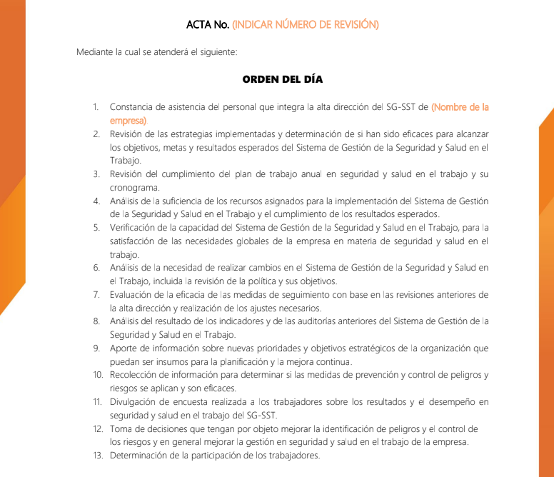
Planear
Hacer
Verificar
Actuar
Bienvenido: Pepito Pérez
Martes, Noviembre 1, de 2020 8:02:21 am
Acta de revisión por la alta gerencia
*Fecha:
* Exportar:
PDF
WORD
EXCEL
Buscar

Slide 59
Planear
Hacer
Verificar
Actuar
Recursos
Gestión integral
Bienvenido: Pepito Pérez
Martes, Noviembre 1, de 2020 8:02:21 am
Políticas
Objetivos
Evaluación inicial
Plan anual de Trabajo
Conservación de documentación
Rendición de cuentas
Matriz Legal
Mecanismo de comunicación
Adquisición de productos
Contratación
Gestión del cambio
Matriz Legal

Slide 60
Planear
Hacer
Verificar
Actuar
Bienvenido: Pepito Pérez
Martes, Noviembre 1, de 2020 8:02:21 am
Matriz Legal
Guardar
Editar
Modificar
Eliminar
Buscar

Slide 61
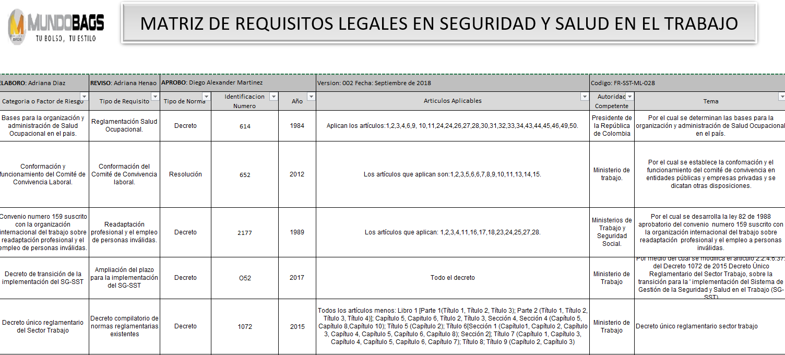
Planear
Hacer
Verificar
Actuar
Bienvenido: Pepito Pérez
Martes, Noviembre 1, de 2020 8:02:21 am
Matriz Legal
*Tipo de norma:
Decreto
Resolución
Ley
* Exportar:
PDF
WORD
EXCEL
Buscar

Slide 62
Planear
Hacer
Verificar
Actuar
Recursos
Gestión integral
Bienvenido: Pepito Pérez
Martes, Noviembre 1, de 2020 8:02:21 am
Políticas
Objetivos
Evaluación inicial
Plan anual de Trabajo
Conservación de documentación
Rendición de cuentas
Matriz Legal
Mecanismo de comunicación
Adquisición de productos
Contratación
Gestión del cambio
Comunicaciones

Slide 63
Planear
Hacer
Verificar
Actuar
Bienvenido: Pepito Pérez
Martes, Noviembre 1, de 2020 8:02:21 am
Mecanismo de comunicación
En este ítem, los mecanismos de comunicación son la pagina web y los correos.
¿Como se podría integral estos mecanismos al software?
Guardar
Buscar
Editar
Modificar
Eliminar

Slide 64
Planear
Hacer
Verificar
Actuar
Recursos
Gestión integral
Bienvenido: Pepito Pérez
Martes, Noviembre 1, de 2020 8:02:21 am
Políticas
Objetivos
Evaluación inicial
Plan anual de Trabajo
Conservación de documentación
Rendición de cuentas
Matriz Legal
Mecanismo de comunicación
Adquisición de productos
Contratación
Gestión del cambio
Adquisiciones

Slide 65
Planear
Hacer
Verificar
Actuar
Bienvenido: Pepito Pérez
Martes, Noviembre 1, de 2020 8:02:21 am
Adquisiciones
*Solicitud compra o alquiler:
Departamento de compras
Alta dirección
* Fecha:
* Revisión del riesgo:
* Requisitos de compra:
Dotación
EPP
Plan de emergencia
* Aceptación:
SI
NO
* Procedimiento identificación del peligros:
* Responsable:
Guardar
Editar
Modificar
Eliminar
Buscar

Slide 66
Planear
Hacer
Verificar
Actuar
Bienvenido: Pepito Pérez
Martes, Noviembre 1, de 2020 8:02:21 am
Adquisiciones
*Fecha:
* Exportar:
PDF
WORD
EXCEL
Buscar

Slide 67
Planear
Hacer
Verificar
Actuar
Recursos
Gestión integral
Bienvenido: Pepito Pérez
Martes, Noviembre 1, de 2020 8:02:21 am
Políticas
Objetivos
Evaluación inicial
Plan anual de Trabajo
Conservación de documentación
Rendición de cuentas
Matriz Legal
Mecanismo de comunicación
Adquisición de productos
Contratación de proveedores y/o contratistas
Gestión del cambio
Contrataciones

Slide 68
Planear
Hacer
Verificar
Actuar
Bienvenido: Pepito Pérez
Martes, Noviembre 1, de 2020 8:02:21 am
Selección de proveedor o contratistas
*Fecha:
*Nombre contratante:
*Numero de cedula:
* Certificado ARL:
Adjuntar archivo
* Copia Cedula :
Adjuntar archivo
* RUT:
Adjuntar archivo
Certificado de alturas:
Adjuntar archivo
* Cámara de Comercio:
Adjuntar archivo
Certificación de permisos:
Adjuntar archivo
Guardar
Editar
Modificar
Eliminar
Buscar

Slide 69
Planear
Hacer
Verificar
Actuar
Bienvenido: Pepito Pérez
Martes, Noviembre 1, de 2020 8:02:21 am
Evaluación de proveedores y contratistas
Distribución porcentual
Puntos
% de cada punto
Factores y puntos
Precio
100
20%
Precio
Tiempo de respuesta de cotización
25
5%
Igual al promedio del mercado
Tiempo de retraso en la entrega
125
25%
Mayor que el promedio del mercado
Entrega
50
10%
Menor que el promedio del mercado
Forma de pago
15
3%
Tiempo de retraso en la entrega
Trayectoria (Experiencia)
10
2%
0 días
Garantía
50
10%
1-2 días
5%
3-10 días
Sistema de gestión SSOMA
25
Mayor a 10 días
Aspecto legal
25
5%
Forma de pago
Aspecto ambiental
25
5%
Crédito 30 días
Atención del proveedor
50
10%
Crédito 45 días
Nota: esta tabla debe ser visible y fija con la información que le dejo , porque este es el criterio de evaluación
500
100%
Crédito 60 días
Crédito 90 días
Pago de contado

Slide 70
Planear
Hacer
Verificar
Actuar
Bienvenido: Pepito Pérez
Martes, Noviembre 1, de 2020 8:02:21 am
Evaluación de proveedores y contratistas
Factores y puntos
Trayectoria (Experiencia)
Más de un día
De 2 a 5 años
Entrega
De 6 a 8 años
Entrega en nuestras instalaciones (Con recargo)
Más de 8 años
Entrega en nuestras instalaciones (Sin recargo)
Menos de 2 años
Se debe recoger el producto
Aspecto legal
Garantía
Cumple con requisitos legales
No otorga garantía
No cumple con requisitos
Otorga garantía parcial
Atención del proveedor
Otorga garantía total
Excelente
Sistema de gestión SSOMA
Mala
Cumple con requisitos en SSOMA
Regular
No cumple con requisitos en SSOMA
Tiempo de respuesta de cotización
Tiene un SSOMA certificado
De 4 horas a 1 día
entre 0 y 4 horas

Slide 71
Planear
Hacer
Verificar
Actuar
Bienvenido: Pepito Pérez
Martes, Noviembre 1, de 2020 8:02:21 am
Evaluación de proveedores y contratistas
Factores y puntos
Aspecto ambiental
Calificación obtenida
Cuenta con licencia ambiental
Clasificación
Rango de puntos
Cuenta con plan de gestión de residuos
Compañías idónea
> 425
Andresito, esta tabla de calificación se alimenta a medida que doy los puntos en la evaluación y el puntaje máximo es de 500 puntos , como lo indico en la distribución porcentual de la diapositiva 69.
Cuenta con un programa de gestión ambiental
Compañías aceptable
Entre 310 y 424
No cumple requisitos ambientales
Compañías para trabajar con supervisión continua
Entre 250 y 309
Compañías no aptas
< 150
Notas:
Guardar
Buscar
Editar
Modificar
Eliminar

Slide 72
Planear
Hacer
Verificar
Actuar
Bienvenido: Pepito Pérez
Martes, Noviembre 1, de 2020 8:02:21 am
Selección y evaluación de proveedores y contratistas
*Fechas:
*Nombre contratante:
* Exportar:
PDF
WORD
EXCEL
Buscar

Slide 73
Planear
Hacer
Verificar
Actuar
Recursos
Gestión integral
Bienvenido: Pepito Pérez
Martes, Noviembre 1, de 2020 8:02:21 am
Políticas
Objetivos
Evaluación inicial
Plan anual de Trabajo
Conservación de documentación
Rendición de cuentas
Matriz Legal
Mecanismo de comunicación
Adquisición de productos
Contratación
Gestión del cambio
Gestión del Cambio

Slide 74
Planear
Hacer
Verificar
Actuar
Bienvenido: Pepito Pérez
Martes, Noviembre 1, de 2020 8:02:21 am
Gestión del cambio
Fecha:
Descripción del cambio:
Aanálisis del riesgo /requisito legal aplicable
Rrecomendaciones de seguridad y salud en el trabajo
Análisis del impacto del sistema de seguridad y salud en el trabajo
Peligros y/o riesgos
Requisitos legales
Sistema de gestión
Procedimiento o instrucciones de trabajo
Otros

Slide 75
Planear
Hacer
Verificar
Actuar
Bienvenido: Pepito Pérez
Martes, Noviembre 1, de 2020 8:02:21 am
Gestión del cambio
Fecha:
Planeación del cambio
Actividad
Responsable
Comunicar cambio A:
Fecha ejecución
Fecha seguimiento
Guardar
Buscar
Editar
Modificar
Eliminar

Slide 76
Planear
Hacer
Verificar
Actuar
Bienvenido: Pepito Pérez
Martes, Noviembre 1, de 2020 8:02:21 am
Gestión del cambio
*Fecha:
* Exportar:
PDF
WORD
EXCEL
Buscar

Slide 77
Planear
Hacer
Verificar
Actuar
Gestión de la salud
Bienvenido: Pepito Pérez
Descripción sociodemográfica
Actividad de promoción y prevención en salud
perfiles del cargo
Evaluación medica ocupacional
Custodia de historias clínicas
Restricciones y recomendación medica laboral
Estilo de vida y entornos laborales
Servicios de higiene
Manejo de residuos
Reporte de accidentes laborales
Investigación de accidentes
Registro de accidente e incidentes laborales
Medición de accidentes laborales
Severidad de accidentalidad
Medición de mortalidad
Enfermedad laboral
Incidencia de la enfermedad laboral
Ausentismo por causa medica
Martes, Noviembre 1, de 2020 8:02:21 am
Sociodemográfica

Slide 78
Planear
Hacer
Verificar
Actuar
Bienvenido: Pepito Pérez
Martes, Noviembre 1, de 2020 8:02:21 am
Descripción sociodemográfico
Fecha:
Nota: esta encuesta estaría disponible en el portal de empleados
Esta encuesta hace parte de la estructura del Sistema de Gestión en Seguridad y Salud en el Trabajo y el contenido de la misma es información clasificada.
Nombre
Cargo
Área
1
EDAD
a. Menor de 18 años
b. 18 - 27 años
c. 28 - 37 años
d. 38 - 47 años
e. 48 años o mas
2
ESTADO CIVIL
a. Soltero (a)
b. Casado (a)/unión libre
c. Separado (a)/Divorciado
d. Viudo (a)
3
GENERO
a. Masculino
b. Femenino
4
NÚMERO DE PERSONAS A CARGO
a. Ninguna
b. 1 - 3 personas
c. 4 - 6 personas
d. Más de 6 personas
5
NIVEL DE ESCOLARIDAD
a. Primaria
b. Secundaria
c. Técnico / Tecnólogo
d. Universitario
e. Especialista / Maestría
6
TENENCIA DE VIVIENDA
a. Propia
b. Arrendada
c. Familiar
d. Compartida con otra(s) familia(s)
7
ESTRACTO
a.1
b.2
c.3
d.4
e.5
F.6
8
PROMEDIO DE INGRESOS (S.M.L.)
a. Mínimo Legal (S.M.L.)
b. Entre 1 a 3 S.M.L.
c. Entre 4 a 5 S.M.L.
d. Entre 5 y 6 S.M.L.
e. Mas de 7 S.M.L.
9
ANTIGÜEDAD EN LA EMPRESA
a. Menos de 1 año
b. De 1 a 5 años
c. De 5 a 10 años
d. De 10 a 15 años
e. Más de 15 años

Slide 79
Planear
Hacer
Verificar
Actuar
Bienvenido: Pepito Pérez
Martes, Noviembre 1, de 2020 8:02:21 am
Descripción sociodemográfico
Fecha:
Nota: esta encuesta estaría disponible en el portal de empleados
Encuesta Perfil sociodemográfico
Código: FR-SST-PD-046
Fecha de aprobación:
Versión: 01
Pagina 1 de 1
10
ANTIGÜEDAD EN EL CARGO ACTUAL
a. Menos de 1 año
b. De 1 a 5 años
c. De 5 a 10 años
d. De 10 a 15 años
e. Más de 15 años
11
TIPO DE CONTRATACIÓN
a. Obra Labor
b. Fijo a un Año
c. indefinido
12
CONSENTIMIENTO INFORMADO
Ley 1581 de 2012: de protección de datos personales, es una ley que complementa la regulación vigente para la protección del derecho fundamental que tienen todas las personas naturales a autorizar la información personal que es almacenada en bases de datos o archivos, así como su posterior actualización y rectificación.
Guardar
Buscar
Editar
Modificar
Eliminar

Slide 80
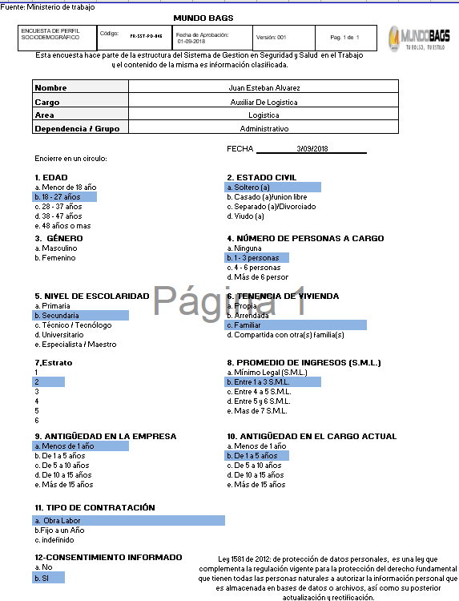
Planear
Hacer
Verificar
Actuar
Bienvenido: Pepito Pérez
Martes, Noviembre 1, de 2020 8:02:21 am
Descripción sociodemográfico
*Nombre empleado:
* Exportar:
PDF
WORD
EXCEL
Buscar

Slide 81
Planear
Hacer
Verificar
Actuar
Gestión de la salud
Bienvenido: Pepito Pérez
Descripción sociodemográfica
Actividad de promoción y prevención en salud
perfiles del cargo
Evaluación medica ocupacional
Custodia de historias clínicas
Restricciones y recomendación medica laboral
Estilo de vida y entornos laborales
Servicios de higiene
Manejo de residuos
Reporte de accidentes laborales
Investigación de accidentes
Registro de accidente e incidentes laborales
Medición de accidentes laborales
Severidad de accidentalidad
Medición de mortalidad
Enfermedad laboral
Incidencia de la enfermedad laboral
Ausentismo por causa medica
Martes, Noviembre 1, de 2020 8:02:21 am
Promoción y prevención

Slide 82
Planear
Hacer
Verificar
Actuar
Bienvenido: Pepito Pérez
La invitación estarán disponibles en el portal de empleados
Martes, Noviembre 1, de 2020 8:02:21 am
Promoción y prevención en salud
*Fecha:
* Actividad:
Promoción
Prevención
*Campaña
Odontológica
Visionaria
Nutrición
Optometría
*Hora:
*Lugar:
*Departamento:
Seguridad y salud en el trabajo
Gestión Humana
Gerencia
Comercial
*Empresa responsable:
Salud Total
Comfama
Nutrición Vital
*Evidencia fotográfica:
Adjuntar Archivo
Guardar
Buscar
Editar
Modificar
Eliminar

Slide 83
Planear
Hacer
Verificar
Actuar
Gestión de la salud
Bienvenido: Pepito Pérez
Descripción sociodemográfica
Actividad de promoción y prevención en salud
perfiles del cargo
Evaluación medica ocupacional
Custodia de historias clínicas
Restricciones y recomendación medica laboral
Estilo de vida y entornos laborales
Servicios de higiene
Manejo de residuos
Reporte de accidentes laborales
Investigación de accidentes
Registro de accidente e incidentes laborales
Medición de accidentes laborales
Severidad de accidentalidad
Medición de mortalidad
Enfermedad laboral
Incidencia de la enfermedad laboral
Ausentismo por causa medica
Martes, Noviembre 1, de 2020 8:02:21 am
Perfil del cargo

Slide 84
Planear
Hacer
Verificar
Actuar
Bienvenido: Pepito Pérez
Martes, Noviembre 1, de 2020 8:02:21 am
Perfil del cargo
Nombre empleado:
Cedula:
Cargo
Riesgo
Descripción del riesgo
Porcentaje riesgo
Centro de trabajo
Sede
Dependencia /área
Nivel del cargo
Cajero (A)
1
Actividades de Riesgo Minímo
0,522
Centro 1
Almacén
Comercial
Cajero (A)
Objetivo Cargo
Fecha Creación
Fecha Modificación
Cargo Jefe Inmediato
Necesidades Especificas Salud
Observaciones Generales del Cargo
Relación Cargo
Garantizar las operaciones de caja registradora o sistemas POS, efectuando actividades de recepción, entrega y custodia de dinero en efectivo, bauchers, recibos, paz y salvos, separados, créditos, cierres y demás documentos de valor, a fin de lograr la recaudación de ingresos a la institución y la cancelación de los pagos que correspondan a través de caja.
22/02/2018
18/07/2018
JEFE DE PERSONAL
Encontrarse en adecuadas condiciones físicas habilidades finas y gruesas óptimo estado de salud mental
Tratar en forma cortés y efectiva con el público en general. Realizar cálculos aritméticos. Realizar arqueos diarios de movimiento de caja.
Dueños, Clientes, Compañero de Trabajo

Slide 85
Planear
Hacer
Verificar
Actuar
Bienvenido: Pepito Pérez
Martes, Noviembre 1, de 2020 8:02:21 am
Perfil del cargo
COLABORADORES DEL CARGO
Jefe de personal
Administrador de tienda
Asesor (a) Comercial
Auxiliar contable
IMPLEMENTOS
Tipo
Implemento
Dotación
Pantalón
Dotación
Camisa
Dotación
Zapatos
EPP
Tapa oídos
EPP
Gafas

Slide 86
Planear
Hacer
Verificar
Actuar
Bienvenido: Pepito Pérez
Martes, Noviembre 1, de 2020 8:02:21 am
Perfil del cargo
RIESGOS
Tipo de riesgo
Factor del riesgo
Fatiga
Riesgos Ergonómicos
Temperaturas Extremas
Riesgos Físicos
Almacenamiento
Riesgos Locativos
EXAMENES MEDICOS
Audiometría
Énfasis osteomuscular
Optometría
Espirometría
Glicemia
Guardar
Buscar
Editar
Modificar
Eliminar

Slide 87
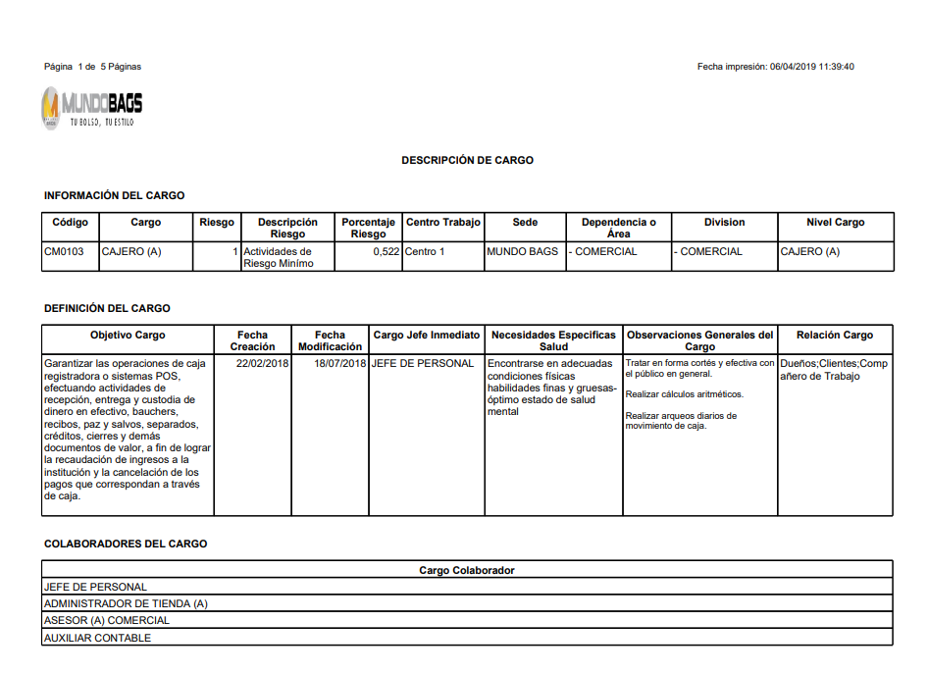
Planear
Hacer
Verificar
Actuar
Bienvenido: Pepito Pérez
Martes, Noviembre 1, de 2020 8:02:21 am
Perfil del cargo
*Nombre empleado:
* Exportar:
PDF
WORD
EXCEL
Buscar

Slide 88
Planear
Hacer
Verificar
Actuar
Gestión de la salud
Bienvenido: Pepito Pérez
Descripción sociodemográfica
Actividad de promoción y prevención en salud
perfiles del cargo
Evaluación medica ocupacional
Custodia de historias clínicas
Restricciones y recomendación medica laboral
Estilo de vida y entornos laborales
Servicios de higiene
Manejo de residuos
Reporte de accidentes laborales
Investigación de accidentes
Registro de accidente e incidentes laborales
Medición de accidentes laborales
Severidad de accidentalidad
Medición de mortalidad
Enfermedad laboral
Incidencia de la enfermedad laboral
Ausentismo por causa medica
Martes, Noviembre 1, de 2020 8:02:21 am
Evaluación Ocupacional

Slide 89
Planear
Hacer
Verificar
Actuar
Bienvenido: Pepito Pérez
Martes, Noviembre 1, de 2020 8:02:21 am
Evaluación Ocupacional
Nombre Empleado:
Cedula Empleado:
* Concepto Medico:
Adjuntar archivo
Guardar
Buscar
Editar
Modificar
Eliminar

Slide 90
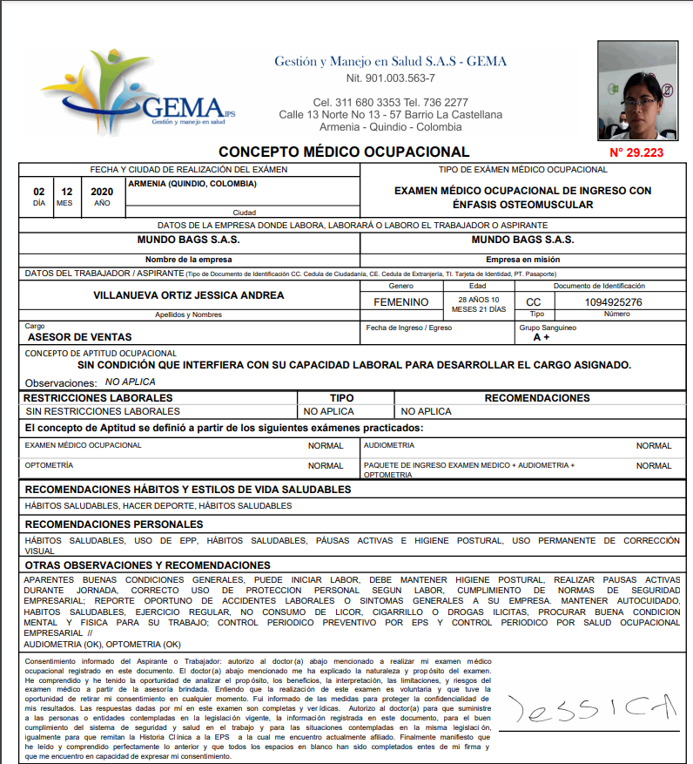
Planear
Hacer
Verificar
Actuar
Bienvenido: Pepito Pérez
Martes, Noviembre 1, de 2020 8:02:21 am
Evaluación Ocupacional
*Nombre empleado:
Cedula empleado:
* Exportar:
PDF
WORD
EXCEL
Buscar

Slide 91
Planear
Hacer
Verificar
Actuar
Gestión de la salud
Bienvenido: Pepito Pérez
Descripción sociodemográfica
Actividad de promoción y prevención en salud
perfiles del cargo
Evaluación medica ocupacional
Custodia de historias clínicas
Restricciones y recomendación medica laboral
Estilo de vida y entornos laborales
Servicios de higiene
Manejo de residuos
Reporte de accidentes laborales
Investigación de accidentes
Registro de accidente e incidentes laborales
Medición de accidentes laborales
Severidad de accidentalidad
Medición de mortalidad
Enfermedad laboral
Incidencia de la enfermedad laboral
Ausentismo por causa medica
Martes, Noviembre 1, de 2020 8:02:21 am
Historias Clínicas

Slide 92
Planear
Hacer
Verificar
Actuar
Bienvenido: Pepito Pérez
Martes, Noviembre 1, de 2020 8:02:21 am
Historias Clínicas
Nombre Empleado:
Cedula Empleado:
* Historia Clínica:
Adjuntar archivo
Guardar
Buscar
Editar
Modificar
Eliminar

Slide 93
Planear
Hacer
Verificar
Actuar
Bienvenido: Pepito Pérez
Martes, Noviembre 1, de 2020 8:02:21 am
Historias Clínicas
Nombre empleado:
Cedula empleado:
* Exportar:
PDF
WORD
EXCEL
Buscar

Slide 94
Planear
Hacer
Verificar
Actuar
Gestión de la salud
Bienvenido: Pepito Pérez
Descripción sociodemográfica
Actividad de promoción y prevención en salud
perfiles del cargo
Evaluación medica ocupacional
Custodia de historias clínicas
Restricciones y recomendación medica laboral
Estilo de vida y entornos laborales
Servicios de higiene
Manejo de residuos
Reporte de accidentes laborales
Investigación de accidentes
Registro de accidente e incidentes laborales
Medición de accidentes laborales
Severidad de accidentalidad
Medición de mortalidad
Enfermedad laboral
Incidencia de la enfermedad laboral
Ausentismo por causa medica
Martes, Noviembre 1, de 2020 8:02:21 am
Restricciones recomendaciones

Slide 95
Planear
Hacer
Verificar
Actuar
Bienvenido: Pepito Pérez
Martes, Noviembre 1, de 2020 8:02:21 am
Restricciones / recomendaciones
Nombre Empleado:
Cedula Empleado:
* Restricción Medica:
Adjuntar archivo
Guardar
Buscar
Editar
Modificar
Eliminar

Slide 96
Planear
Hacer
Verificar
Actuar
Bienvenido: Pepito Pérez
Martes, Noviembre 1, de 2020 8:02:21 am
Restricciones / recomendaciones
Nombre empleado:
Cedula empleado:
* Exportar:
PDF
WORD
EXCEL
Buscar

Slide 97
Planear
Hacer
Verificar
Actuar
Gestión de la salud
Bienvenido: Pepito Pérez
Descripción sociodemográfica
Actividad de promoción y prevención en salud
perfiles del cargo
Evaluación medica ocupacional
Custodia de historias clínicas
Restricciones y recomendación medica laboral
Estilo de vida y entornos laborales
Servicios de higiene
Manejo de residuos
Reporte de accidentes laborales
Investigación de accidentes
Registro de accidente e incidentes laborales
Medición de accidentes laborales
Severidad de accidentalidad
Medición de mortalidad
Enfermedad laboral
Incidencia de la enfermedad laboral
Ausentismo por causa medica
Martes, Noviembre 1, de 2020 8:02:21 am
Estilo de vida saludable

Slide 98
Planear
Hacer
Verificar
Actuar
Bienvenido: Pepito Pérez
Martes, Noviembre 1, de 2020 8:02:21 am
Estilo de vida saludable
*Programas:
Estilo de vida
Inspecciones
Capacitación
Comunicación
Señalización
* Documento:
Adjuntar archivo
Guardar
Buscar
Editar
Modificar
Eliminar

Slide 99

Planear
Hacer
Verificar
Actuar
Bienvenido: Pepito Pérez
Martes, Noviembre 1, de 2020 8:02:21 am
Estilo de vida saludable
*Programas :
Estilo de vida
Inspecciones
Capacitación
Comunicación
Señalización
* Exportar:
PDF
WORD
EXCEL
Buscar

Slide 100
Planear
Hacer
Verificar
Actuar
Gestión de la salud
Bienvenido: Pepito Pérez
Descripción sociodemográfica
Actividad de promoción y prevención en salud
perfiles del cargo
Evaluación medica ocupacional
Custodia de historias clínicas
Restricciones y recomendación medica laboral
Estilo de vida y entornos laborales
Servicios de higiene
Manejo de residuos
Reporte de accidentes laborales
Investigación de accidentes
Registro de accidente e incidentes laborales
Medición de accidentes laborales
Severidad de accidentalidad
Medición de mortalidad
Enfermedad laboral
Incidencia de la enfermedad laboral
Ausentismo por causa medica
Martes, Noviembre 1, de 2020 8:02:21 am
Reglamento de Higiene

Slide 101
Planear
Hacer
Verificar
Actuar
Bienvenido: Pepito Pérez
Martes, Noviembre 1, de 2020 8:02:21 am
Reglamento de higiene
*Reglamentos:
Higiene
* Documento:
Adjuntar archivo
Guardar
Buscar
Editar
Modificar
Eliminar

Slide 102
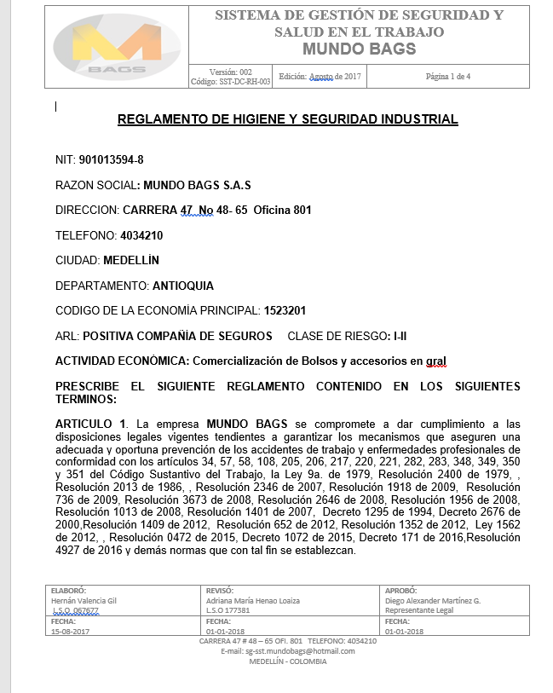
Planear
Hacer
Verificar
Actuar
Bienvenido: Pepito Pérez
Martes, Noviembre 1, de 2020 8:02:21 am
Reglamento de higiene
*Reglamentos :
Higiene
* Exportar:
PDF
WORD
EXCEL
Buscar

Slide 103
Planear
Hacer
Verificar
Actuar
Gestión de la salud
Bienvenido: Pepito Pérez
Descripción sociodemográfica
Actividad de promoción y prevención en salud
perfiles del cargo
Evaluación medica ocupacional
Custodia de historias clínicas
Restricciones y recomendación medica laboral
Estilo de vida y entornos laborales
Servicios de higiene
Eliminación adecuada de residuos
Reporte de accidentes laborales
Investigación de accidentes
Registro de accidente e incidentes laborales
Medición de accidentes laborales
Severidad de accidentalidad
Medición de mortalidad
Enfermedad laboral
Incidencia de la enfermedad laboral
Ausentismo por causa medica
Martes, Noviembre 1, de 2020 8:02:21 am
Manejo de residuos

Slide 104
Planear
Hacer
Verificar
Actuar
Bienvenido: Pepito Pérez
Martes, Noviembre 1, de 2020 8:02:21 am
Manejo de residuos
*Nombre:
Solidos
Líquidos
Gaseosos
* Documento:
Adjuntar archivo
Guardar
Buscar
Editar
Modificar
Eliminar

Slide 105
Planear
Hacer
Verificar
Actuar
Bienvenido: Pepito Pérez
Martes, Noviembre 1, de 2020 8:02:21 am
Manejo de residuos
*Nombre :
Solidos
Líquidos
Gaseosos
* Exportar:
PDF
WORD
EXCEL
Buscar

Slide 106
Planear
Hacer
Verificar
Actuar
Gestión de la salud
Bienvenido: Pepito Pérez
Descripción sociodemográfica
Actividad de promoción y prevención en salud
perfiles del cargo
Evaluación medica ocupacional
Custodia de historias clínicas
Restricciones y recomendación medica laboral
Estilo de vida y entornos laborales
Servicios de higiene
Manejo de residuos
Reporte de los accidentes de trabajo y enfermedad laboral a la ARL, EPS
Investigación de accidentes
Registro de accidente e incidentes laborales
Medición de accidentes laborales
Severidad de accidentalidad
Medición de mortalidad
Enfermedad laboral
Incidencia de la enfermedad laboral
Ausentismo por causa medica
Martes, Noviembre 1, de 2020 8:02:21 am
Reporte de Accidentes

Slide 107
Planear
Hacer
Verificar
Actuar
Bienvenido: Pepito Pérez
Martes, Noviembre 1, de 2020 8:02:21 am
Reporte de Accidente
*Nombre Completo:
*Cedula:
* Reporte Accidente:
Adjuntar archivo
Guardar
Buscar
Editar
Modificar
Eliminar

Slide 108
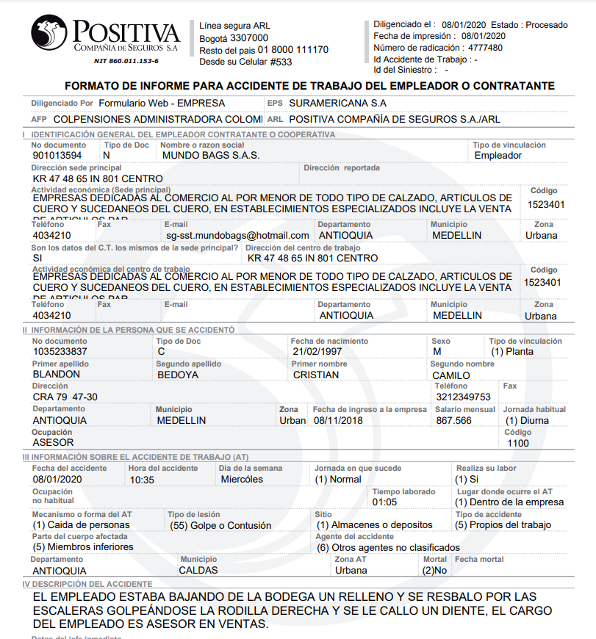
Planear
Hacer
Verificar
Actuar
Bienvenido: Pepito Pérez
Martes, Noviembre 1, de 2020 8:02:21 am
Reporte accidente
*Nombre Completo :
*Cedula:
* Exportar:
PDF
WORD
EXCEL
Buscar

Slide 109
Planear
Hacer
Verificar
Actuar
Gestión de la salud
Bienvenido: Pepito Pérez
Descripción sociodemográfica
Actividad de promoción y prevención en salud
perfiles del cargo
Evaluación medica ocupacional
Custodia de historias clínicas
Restricciones y recomendación medica laboral
Estilo de vida y entornos laborales
Servicios de higiene
Manejo de residuos
Reporte de accidentes laborales
Investigación de Accidentes, Incidentes y Enfermedad Laboral
Registro de accidente e incidentes laborales
Medición de accidentes laborales
Severidad de accidentalidad
Medición de mortalidad
Enfermedad laboral
Incidencia de la enfermedad laboral
Ausentismo por causa medica
Martes, Noviembre 1, de 2020 8:02:21 am
Investigación de Accidentes e incidentes

Slide 110
Planear
Hacer
Verificar
Actuar
Bienvenido: Pepito Pérez
Martes, Noviembre 1, de 2020 8:02:21 am
Investigación de accidentes e incidentes
Guardar
Buscar
Editar
Modificar
Eliminar

Slide 111
Planear
Hacer
Verificar
Actuar
Bienvenido: Pepito Pérez
Martes, Noviembre 1, de 2020 8:02:21 am
Investigación de accidentes e incidentes
*Nombre Completo :
*cedula :
* Exportar:
PDF
WORD
EXCEL
Buscar

Slide 112
Planear
Hacer
Verificar
Actuar
Gestión de la salud
Bienvenido: Pepito Pérez
Descripción sociodemográfica
Actividad de promoción y prevención en salud
perfiles del cargo
Evaluación medica ocupacional
Custodia de historias clínicas
Restricciones y recomendación medica laboral
Estilo de vida y entornos laborales
Servicios de higiene
Manejo de residuos
Reporte de accidentes laborales
Investigación de accidentes
Registro y análisis estadístico de Incidentes, Accidentes de Trabajo y Enfermedad Laboral
Medición de accidentes laborales
Severidad de accidentalidad
Medición de mortalidad
Enfermedad laboral
Incidencia de la enfermedad laboral
Ausentismo por causa medica
Martes, Noviembre 1, de 2020 8:02:21 am
Registro y análisis de accidentes

Slide 113
Planear
Hacer
Verificar
Actuar
Bienvenido: Pepito Pérez
Martes, Noviembre 1, de 2020 8:02:21 am
Registro y análisis de accidentes
Guardar
Buscar
Editar
Modificar
Eliminar

Slide 114
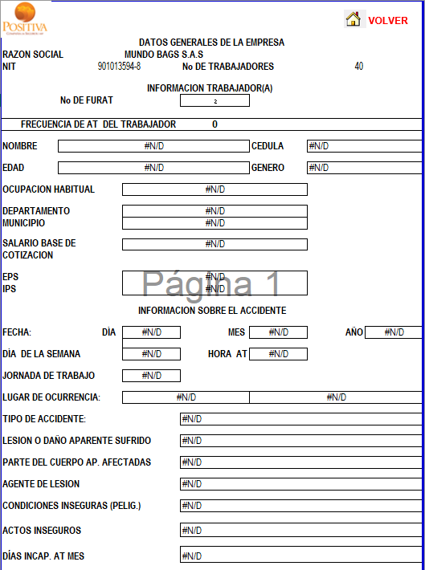
Planear
Hacer
Verificar
Actuar
Bienvenido: Pepito Pérez
Martes, Noviembre 1, de 2020 8:02:21 am
Registro y análisis de accidentes
*Nombre Completo :
*Cedula :
* Exportar:
PDF
WORD
EXCEL
Buscar

Slide 115
Planear
Hacer
Verificar
Actuar
Gestión de la salud
Bienvenido: Pepito Pérez
Descripción sociodemográfica
Actividad de promoción y prevención en salud
perfiles del cargo
Evaluación medica ocupacional
Custodia de historias clínicas
Restricciones y recomendación medica laboral
Estilo de vida y entornos laborales
Servicios de higiene
Manejo de residuos
Reporte de accidentes laborales
Investigación de accidentes
Registro de accidente e incidentes laborales
Medición de los Accidentes de Trabajo y Enfermedad Laboral
Medición de la severidad de los Accidentes de Trabajo y Enfermedad Laboral
Medición de mortalidad
Enfermedad laboral
Incidencia de la enfermedad laboral
Ausentismo por causa medica
Martes, Noviembre 1, de 2020 8:02:21 am
Medición de Accidentes

Slide 116
Planear
Hacer
Verificar
Actuar
Bienvenido: Pepito Pérez
Martes, Noviembre 1, de 2020 8:02:21 am
Medición de accidentes
*Nombre Completo :
*Cedula :
* Exportar:
PDF
WORD
EXCEL
Buscar

Slide 117
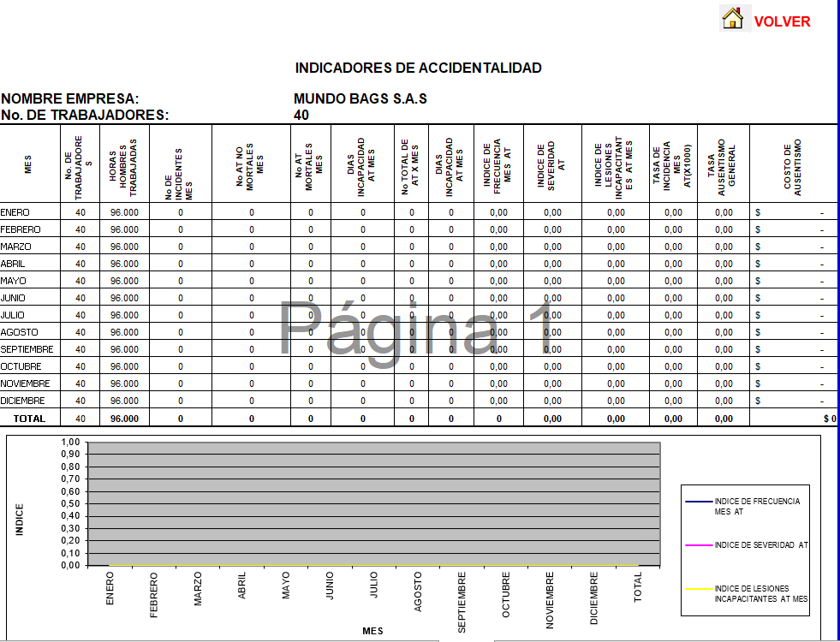
Planear
Hacer
Verificar
Actuar
Bienvenido: Pepito Pérez
Martes, Noviembre 1, de 2020 8:02:21 am
Medición de accidentes
*Nombre Completo :
*Cedula :
* Exportar:
PDF
WORD
EXCEL
Buscar

Slide 118
Planear
Hacer
Verificar
Actuar
Gestión de la salud
Bienvenido: Pepito Pérez
Descripción sociodemográfica
Actividad de promoción y prevención en salud
perfiles del cargo
Evaluación medica ocupacional
Custodia de historias clínicas
Restricciones y recomendación medica laboral
Estilo de vida y entornos laborales
Servicios de higiene
Manejo de residuos
Reporte de accidentes laborales
Investigación de accidentes
Registro de accidente e incidentes laborales
Medición de accidentes laborales
Medición de la severidad de los Accidentes de Trabajo y Enfermedad Laboral
Medición de mortalidad
Enfermedad laboral
Incidencia de la enfermedad laboral
Ausentismo por causa medica
Martes, Noviembre 1, de 2020 8:02:21 am
Severidad del accidente

Slide 119
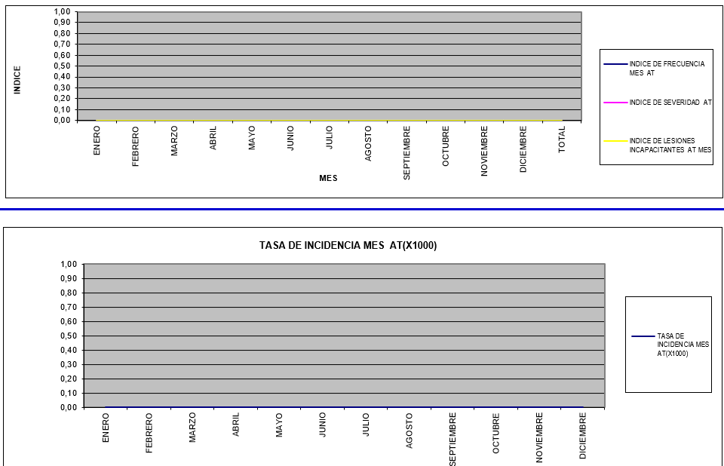
Planear
Hacer
Verificar
Actuar
Bienvenido: Pepito Pérez
Martes, Noviembre 1, de 2020 8:02:21 am
Severidad del accidente
*Nombre Completo :
*Cedula :
* Exportar:
PDF
WORD
EXCEL
Buscar

Slide 120
Planear
Hacer
Verificar
Actuar
Gestión de la salud
Bienvenido: Pepito Pérez
Descripción sociodemográfica
Actividad de promoción y prevención en salud
perfiles del cargo
Evaluación medica ocupacional
Custodia de historias clínicas
Restricciones y recomendación medica laboral
Estilo de vida y entornos laborales
Servicios de higiene
Manejo de residuos
Reporte de accidentes laborales
Investigación de accidentes
Registro de accidente e incidentes laborales
Medición de accidentes laborales
Severidad de accidentalidad
Medición de la mortalidad de Accidentes de Trabajo y Enfermedad Laboral
Enfermedad laboral
Incidencia de la enfermedad laboral
Ausentismo por causa medica
Martes, Noviembre 1, de 2020 8:02:21 am
Medición de Mortalidad

Slide 121
Planear
Hacer
Verificar
Actuar
Bienvenido: Pepito Pérez
Martes, Noviembre 1, de 2020 8:02:21 am
Medición de mortalidad
*Nombre Completo :
*Cedula :
* Exportar:
PDF
WORD
EXCEL
Buscar

Slide 122
Planear
Hacer
Verificar
Actuar
Gestión de la salud
Bienvenido: Pepito Pérez
Descripción sociodemográfica
Actividad de promoción y prevención en salud
perfiles del cargo
Evaluación medica ocupacional
Custodia de historias clínicas
Restricciones y recomendación medica laboral
Estilo de vida y entornos laborales
Servicios de higiene
Manejo de residuos
Reporte de accidentes laborales
Investigación de accidentes
Registro de accidente e incidentes laborales
Medición de accidentes laborales
Severidad de accidentalidad
Medición de mortalidad
Medición de la prevalencia de incidentes, Accidentes de Trabajo y Enfermedad Laboral
Incidencia de la enfermedad laboral
Ausentismo por causa medica
Martes, Noviembre 1, de 2020 8:02:21 am
Prevalencia de incidentes

Slide 123
Planear
Hacer
Verificar
Actuar
Bienvenido: Pepito Pérez
Martes, Noviembre 1, de 2020 8:02:21 am
Prevalencia de incidentes
*Nombre Completo :
*Cedula :
* Exportar:
PDF
WORD
EXCEL
Buscar

Slide 124
Planear
Hacer
Verificar
Actuar
Gestión de la salud
Bienvenido: Pepito Pérez
Descripción sociodemográfica
Actividad de promoción y prevención en salud
perfiles del cargo
Evaluación medica ocupacional
Custodia de historias clínicas
Restricciones y recomendación medica laboral
Estilo de vida y entornos laborales
Servicios de higiene
Manejo de residuos
Reporte de accidentes laborales
Investigación de accidentes
Registro de accidente e incidentes laborales
Medición de accidentes laborales
Severidad de accidentalidad
Medición de mortalidad
Medición de la prevalencia de incidentes, Accidentes de Trabajo y Enfermedad Laboral
Medición de la incidencia de Incidentes, Accidentes de Trabajo y Enfermedad Laboral
Medición del ausentismo por incidentes, Accidentes de Trabajo y Enfermedad Laboral
Martes, Noviembre 1, de 2020 8:02:21 am
Prevalencia de la incidencia

Slide 125
Planear
Hacer
Verificar
Actuar
Bienvenido: Pepito Pérez
Martes, Noviembre 1, de 2020 8:02:21 am
Prevalencia de la incidencia
*Nombre Completo :
*Cedula :
* Exportar:
PDF
WORD
EXCEL
Buscar

Slide 126
Planear
Hacer
Verificar
Actuar
Gestión de la salud
Bienvenido: Pepito Pérez
Descripción sociodemográfica
Actividad de promoción y prevención en salud
perfiles del cargo
Evaluación medica ocupacional
Custodia de historias clínicas
Restricciones y recomendación medica laboral
Estilo de vida y entornos laborales
Servicios de higiene
Manejo de residuos
Reporte de accidentes laborales
Investigación de accidentes
Registro de accidente e incidentes laborales
Medición de accidentes laborales
Severidad de accidentalidad
Medición de mortalidad
Medición de la prevalencia de incidentes, Accidentes de Trabajo y Enfermedad Laboral
Medición de la incidencia de Incidentes, Accidentes de Trabajo y Enfermedad Laboral
Medición del ausentismo por incidentes, Accidentes de Trabajo y Enfermedad Laboral
Martes, Noviembre 1, de 2020 8:02:21 am
Medición ausentismo

Slide 127
Planear
Hacer
Verificar
Actuar
Bienvenido: Pepito Pérez
Martes, Noviembre 1, de 2020 8:02:21 am
Medición de ausentismo
*Nombre Completo :
*Cedula :
* Exportar:
PDF
WORD
EXCEL
Buscar

Slide 128
Planear
Hacer
Verificar
Actuar
Gestión de la salud
Bienvenido: Pepito Pérez
Descripción sociodemográfica
Actividad de promoción y prevención en salud
perfiles del cargo
Evaluación medica ocupacional
Custodia de historias clínicas
Restricciones y recomendación medica laboral
Estilo de vida y entornos laborales
Servicios de higiene
Manejo de residuos
Reporte de accidentes laborales
Investigación de accidentes
Registro de accidente e incidentes laborales
Medición de accidentes laborales
Severidad de accidentalidad
Medición de mortalidad
Enfermedad laboral
Incidencia de la enfermedad laboral
Ausentismo por causa medica
Martes, Noviembre 1, de 2020 8:02:21 am
Ausentismo

Slide 129
Planear
Hacer
Verificar
Actuar
Gestión de la salud
Gestión de peligros y riesgos
Bienvenido: Pepito Pérez
Martes, Noviembre 1, de 2020 8:02:21 am
Metodología para la identificación, evaluación y valoración de peligros
Identificación de peligros
Identificación de sustancias cancerígenos o toxicas
Medición ambiental
Medidas de prevención y control frente al riesgo
Medidas de prevención y control por parte de los trabajadores
Inspecciones de maquinaria
Entrega de los EPP
Plan de emergencias
Metodología Identificación de Peligros

Slide 130
Planear
Hacer
Verificar
Actuar
Bienvenido: Pepito Pérez
Martes, Noviembre 1, de 2020 8:02:21 am
Metodología identificación de peligros
*Metodología :
Identificación de peligros
* Documento:
Adjuntar archivo
Guardar
Buscar
Editar
Modificar
Eliminar

Slide 131
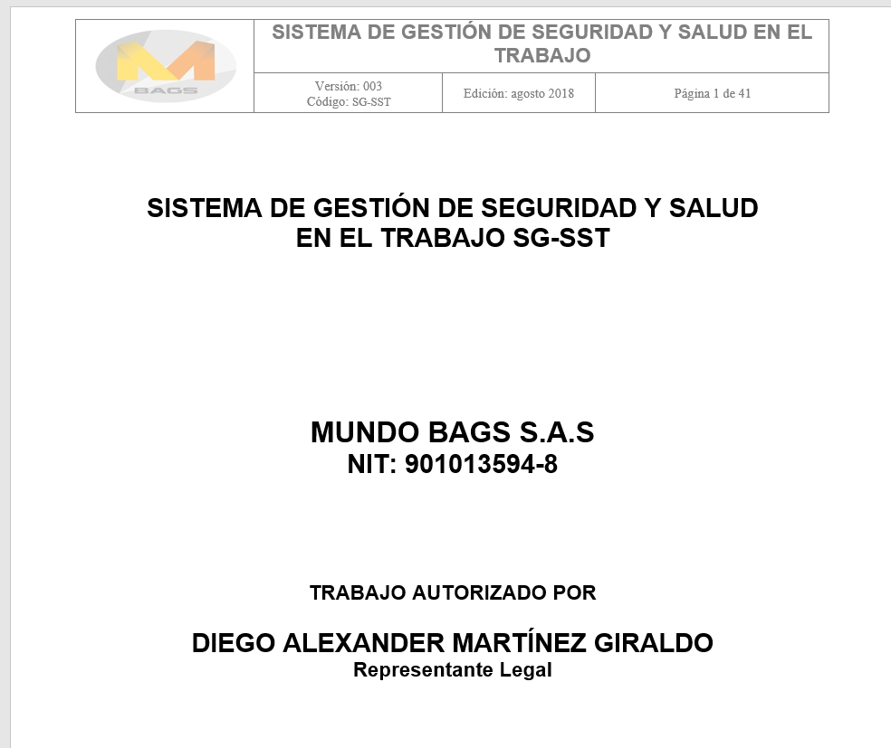
Planear
Hacer
Verificar
Actuar
Bienvenido: Pepito Pérez
Martes, Noviembre 1, de 2020 8:02:21 am
Metodología identificación de peligros
*Metodología :
* Exportar:
PDF
WORD
EXCEL
Buscar

Slide 132
Planear
Hacer
Verificar
Actuar
Gestión de la salud
Gestión de peligros y riesgos
Bienvenido: Pepito Pérez
Martes, Noviembre 1, de 2020 8:02:21 am
Metodología de Identificación de peligros
Identificación de peligros con participación de todos los niveles de la empresa
Identificación de sustancias cancerígenos o toxicas
Medición ambiental
Medidas de prevención y control frente al riesgo
Medidas de prevención y control por parte de los trabajadores
Inspecciones de maquinaria
Entrega de los EPP
Plan de emergencias
Identificación de Peligros

Slide 133
Planear
Hacer
Verificar
Actuar
Bienvenido: Pepito Pérez
Martes, Noviembre 1, de 2020 8:02:21 am
Identificación de peligros
Guardar
Buscar
Editar
Modificar
Eliminar

Slide 134
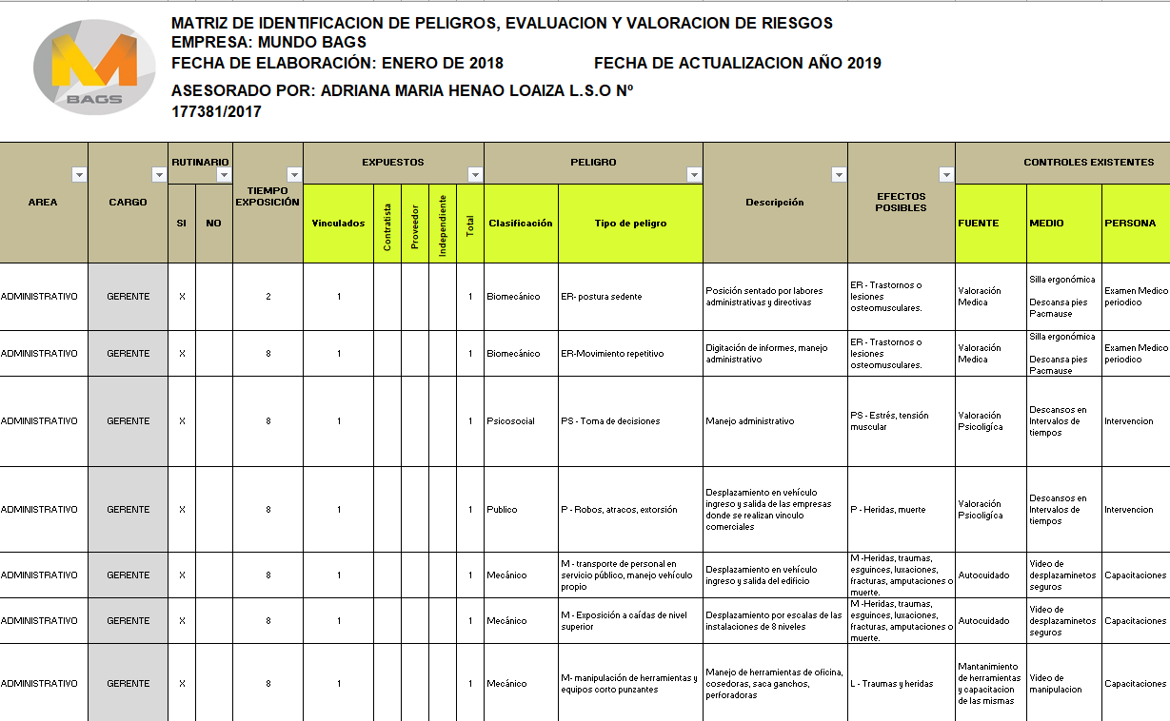
Planear
Hacer
Verificar
Actuar
Bienvenido: Pepito Pérez
Martes, Noviembre 1, de 2020 8:02:21 am
Identificación de peligros
*Fecha :
* Exportar:
PDF
WORD
EXCEL
Buscar

Slide 135
Planear
Hacer
Verificar
Actuar
Gestión de la salud
Gestión de peligros y riesgos
Bienvenido: Pepito Pérez
Martes, Noviembre 1, de 2020 8:02:21 am
Metodología de Identificación de peligros
Identificación de peligros
Identificación de sustancias cancerígenas o toxicas
Medición ambiental
Medidas de prevención y control frente al riesgo
Medidas de prevención y control por parte de los trabajadores
Inspecciones de maquinaria
Entrega de los EPP
Plan de emergencias
Identificación de sustancias

Slide 136
Planear
Hacer
Verificar
Actuar
Bienvenido: Pepito Pérez
Martes, Noviembre 1, de 2020 8:02:21 am
Identificación de sustancias cancerígenas
*Fecha:
Grupo IARC
Descripción de la clasificación
Cantidad de agentes clasificados
Agentes químicos
Vias de entrada al organismo
Grupo 1 (G1)
Carcinógenos para humanos
107
Gases
Respiratoria
Grupo 2A (G2A)
Probablemente carcinógeno para humanos
59
Vapores
Digestiva
Grupo 2B (G2B )
Posiblemente carcinógeno para humanos
266
Polvos
Dérmica
Grupo 3 (G3)
No clasificable respecto a su carcinogenicidad para humanos
508
Humos
Parenteral
Grupo 4 (G4)
Probablemente no carcinógeno para humanos
1
Nieblas
Fibras
Esta tabla debe estar fija o visible muchas gracias andesito jeje

Slide 137
Planear
Hacer
Verificar
Actuar
Bienvenido: Pepito Pérez
Martes, Noviembre 1, de 2020 8:02:21 am
Identificación de sustancias cancerígenas
Sustancia nociva
LAEL (mg/m3)
Notación
CPA
CMA
Reflejada en el decreto 1347 del año 2021
Aceites minerales
5
10
G1
Acetaldehído
50
100
G2B
Acetonitrilo
30
100
G2B
Arsénico y sus compuestos inorgánicos (excepto arsina como As)1
0,01
0
G1
Asbesto (cris
0.13
0
G1
Andresito, en esta pantalla dejo ejemplos de la información que ingreso, por lo tanto se debe dejar bastantes filas ya que constantemente se esta actualizando.
Benceno
0.3
3
G1
Benomil
10
0
G1
Benzo(a)pireno
0.00015
0
G1
Berilio y sus compuestos
0.002
0
G1
Cadmio y sus compuestos (como Cd)
0.005
0
G1
Guardar
Buscar
Editar
Modificar
Eliminar

Slide 138
Planear
Hacer
Verificar
Actuar
Bienvenido: Pepito Pérez
Martes, Noviembre 1, de 2020 8:02:21 am
Identificación de sustancias cancerígenas
*Fecha :
* Exportar:
PDF
WORD
EXCEL
Buscar

Slide 139
Planear
Hacer
Verificar
Actuar
Gestión de la salud
Gestión de peligros y riesgos
Bienvenido: Pepito Pérez
Martes, Noviembre 1, de 2020 8:02:21 am
Metodología de Identificación de peligros
Identificación de peligros
Identificación de sustancias cancerígenos o toxicas
Mediciones ambientales, químicos, físicos y biológicos
Medidas de prevención y control frente al riesgo
Medidas de prevención y control por parte de los trabajadores
Inspecciones de maquinaria
Entrega de los EPP
Plan de emergencias
Medio Ambiente

Slide 140
Planear
Hacer
Verificar
Actuar
Bienvenido: Pepito Pérez
Martes, Noviembre 1, de 2020 8:02:21 am
Medio Ambiente
*Fecha:
PLAN DE MANEJO AMBIENTAL
ITEM A:PLAN DE GESTION AMBIENTAL
ITEM B:PLAN DE GESTION SOCIAL
ITEM C: MANEJO DE LA VEGETACIÓN Y PAISAJISMO
ITEM D: ACTIVIDADES DE PRECONSTRUCCIÓN Y CONSTRUCCIÓN
ITEM E: PROGRAMA DE ATENCIÓN DE CONTINGENCIAS
ITEM F: ACTIVIDADES DE OPERACIÓN
PROGRAMA A1 - MANEJO Y DISPOSICIÓN DE RESIDUOS SÓLIDOS
PROGRAMA B1 - ATENCIÓN Y PARTICIPACIÓN CIUDADANA
PROGRAMA C1 – TALA DE LA VEGETACIÓN
PROGRAMA D1 -ALMACENAMIENTO Y MANEJO DE MATERIALES DE CONSTRUCCIÓN
PROGRAMA E1 – ATENCIÓN A EMERGENCIAS
PROGRAMA F1 – MANEJO Y DISPOSICIÓN DE RESIDUOS SÓLIDOS
PROGRAMA A2 - MANEJO Y DISPOSICIÔN DE ESCOMBROS
PROGRAMA B2 - CAPACITACIÓN DEL PERSONAL EMPLEADO PARA EL PROYECTO
PROGRAMA C2 - COMPENSACIÓN POR PÉRDIDA DE COBERTURA VEGETAL
PROGRAMA D2 - MANEJO DE INSTALACIONES TEMPORALES
PROGRAMA E2 – DERRAME DE COMBUSTIBLE
PROGRAMA F2 – MANEJO Y DISPOSICIÔN DE AGUAS RESIDUALES DOMÉSTICAS
PROGRAMA A3 - MANEJO Y DISPOSICIÔN DE AGUAS RESIDUALES DOMÉSTICAS
PROGRAMA D3 -MANEJO DE EQUIPOS, MAQUINARIA Y TRANSPORTE
PROGRAMA F3 – ATENCIÓN DE ACCIDENTES LABORALES
PROGRAMA F3 – MANTENIMIENTO DE LA VEGETACIÓN
PROGRAMA C3 – EMPRADIZACIÓN
PROGRAMA A4 - CONTROL DE LA CONTAMINACIÓN ATMOSFÉRICA
PROGRAMA D4- AISLAMIENTO DE OBRA PROGRAMA D5- SEÑALIZACIÓN Y MANEJO DE TRÁFICO
Andresito esta tabla debe ser fija, y con un hipervínculo que al dar clik en algún programa me lleve a ese programa.

Slide 141
Planear
Hacer
Verificar
Actuar
Bienvenido: Pepito Pérez
Martes, Noviembre 1, de 2020 8:02:21 am
Medio Ambiente
*Fecha:
ITEM A:PLAN DE GESTION AMBIENTAL
PROGRAMA: A1
TIPO DE MEDIDA:
Prevención
Control
Mitigación
Compensación
OBJETIVOS
IMPACTOS AMBIENTALES A PREVENIR O MITIGAR
PLAN DE ACCIÓN

Slide 142
Planear
Hacer
Verificar
Actuar
Bienvenido: Pepito Pérez
Martes, Noviembre 1, de 2020 8:02:21 am
Medio Ambiente
*Fecha:
ITEM A:PLAN DE GESTION AMBIENTAL
PLAN DE ACCIÓN
TIPO DE RESIDUO
DISPOSICIÓN
ESPECIALES O PELIGROSOS
INDUSTRIALES

Slide 143
Planear
Hacer
Verificar
Actuar
Bienvenido: Pepito Pérez
Martes, Noviembre 1, de 2020 8:02:21 am
Medio Ambiente
*Fecha:
ITEM A:PLAN DE GESTION AMBIENTAL
INDUSTRIALES

Slide 144
Planear
Hacer
Verificar
Actuar
Bienvenido: Pepito Pérez
Martes, Noviembre 1, de 2020 8:02:21 am
Medio Ambiente
*Fecha:
ITEM A:PLAN DE GESTION AMBIENTAL
PLAN DE ACCIÓN
*Archivo:
Adjuntar archivo
*Archivo:
Adjuntar archivo
*Archivo:
Adjuntar archivo
Residuos orgánicos
Residuos reciclable y/o reutilizables
Residuos peligrosos
*Notas:
Guardar
Buscar
Editar
Modificar
Eliminar

Slide 145
Planear
Hacer
Verificar
Actuar
Bienvenido: Pepito Pérez
Martes, Noviembre 1, de 2020 8:02:21 am
Manejo ambiental
*Fecha :
*Programas:
* Exportar:
PDF
WORD
EXCEL
Buscar

Slide 146
Planear
Hacer
Verificar
Actuar
Gestión de la salud
Gestión de peligros y riesgos
Bienvenido: Pepito Pérez
Martes, Noviembre 1, de 2020 8:02:21 am
Metodología de Identificación de peligros
Identificación de peligros
Identificación de sustancias cancerígenos o toxicas
Medición ambiental
Medidas de prevención y control frente al riesgo
Medidas de prevención y control por parte de los trabajadores
Inspecciones de maquinaria
Entrega de los EPP
Plan de emergencias
Medidas de prevención

Slide 147
Planear
Hacer
Verificar
Actuar
Bienvenido: Pepito Pérez
Martes, Noviembre 1, de 2020 8:02:21 am
Medio Ambiente
*Fecha:
Medidas de prevención y control frente al riesgo
Guardar
Buscar
Editar
Modificar
Eliminar

Slide 148
Planear
Hacer
Verificar
Actuar
Bienvenido: Pepito Pérez
Martes, Noviembre 1, de 2020 8:02:21 am
Medidas de prevención y control frente al riesgo
*Fecha :
* Exportar:
PDF
WORD
EXCEL
Buscar

Slide 149
Planear
Hacer
Verificar
Actuar
Gestión de la salud
Gestión de peligros y riesgos
Bienvenido: Pepito Pérez
Martes, Noviembre 1, de 2020 8:02:21 am
Metodología de Identificación de peligros
Identificación de peligros
Identificación de sustancias cancerígenos o toxicas
Medición ambiental
Medidas de prevención y control frente al riesgo
Medidas de prevención y control por parte de los trabajadores
Inspecciones de maquinaria
Entrega de los EPP
Plan de emergencias
medidas de prevención y control

Slide 150
Planear
Hacer
Verificar
Actuar
Bienvenido: Pepito Pérez
Martes, Noviembre 1, de 2020 8:02:21 am
Medidas de prevención por los trabajadores
SECCIÓN | ALMACENAMIENTO |  | PASILLOS |  |  | DEMARCACIÓN |  | LIMPIEZA AREA |  | AVISO PREVENTIVO |  | RECIPIENTE MATER. DESECHOS |  | AREA DE HERRAMIENTA |  | OBSERVACION
 | BUENO | MALO | BUENO | MALO |  | SI | NO | BUENA | MALA | SI | NO | SI | NO | BUENA | MALA
Bodega
Tienda
Baño
INSPECCIONADO POR NOMBRE: FIRMA: |  |  |  |  | OBSERVACIONES:
Documento inspecciones del copasst

Slide 151
Planear
Hacer
Verificar
Actuar
Bienvenido: Pepito Pérez
Martes, Noviembre 1, de 2020 8:02:21 am
Medidas de prevención por los trabajadores
ITEM PARA REVISAR | BUENO | MALO | NO/APLICA. | ACCION CORRECTIVA | COMPROMISO
 |  |  |  |  | RESPONSABLE | FECHA
ORDEN(CLASIFICACION DEL MATERIAL)
LIMPIEZA
DEMARCACION/AVISOS DE SEGURIDAD
PASILLOS
OTROS
EQUIPOS DE EMERGENCIA
EXTINTOR
HIDRANTES
BOTIQUIN
CAMILLAS
VIA DE EVACUACION (SAL. DE EMER.)
ALARMA DE EMERGENCIA
ALUMBRADO DE EMERGENCIA
ORDEN Y LIMPIEZA
PISOS / PASILLOS
PAREDES
PUERTAS
VENTANALES
PUESTOS DE TRABAJO
HERRAMIENTA
AREA DE ALMACENAMIENTO
INSTALACIONES ELECTRICAS
CAFETERIA
OTROS
MANEJO DE DESECHOS, (Liq, sol. Gas)
PROCEDIMIENTO ESCRITO RECICLAJE
AREA DE ALMACENAMIENTO
EVACUACION
DEMARCACION/ AVISOS DE SEGURIDAD
ORDEN/LIMPIEZA
OTROS
ELEMENTOS DE PROTECCION
ADECUADO PARA EL RIESGO
USO
PRESENTACION (LIMPIEZA)
OTROS: CAPACITACION
INSTALACIONES LOCATIVAS
ESTADO TECHO
ESTADO PISO
ESTADO PARED

Slide 152
Planear
Hacer
Verificar
Actuar
Bienvenido: Pepito Pérez
ESTADO PUERTAS
ESTADO DE ESCALERAS
ESTADO VENTANAS
SEÑALIZACION Y DEMARCACION AREAS
ILUMINACION
VENTILACION
TEMPERATURA
NIVEL DE RUIDO
OTROS
INSTALACIONES ELECTRICAS LOCATIVAS
ESTADO CABLES (ENTUBADO)
ESTADO TOMA CORRIENTE (Polo a tierra)
ESTADO SUICHE
ESTADO CAJA DE DISTRIBUCION
ESTADO TABLEROS ELECTRICOS
ESTADO BOMBILLOS/TUBOS FLUORESCENTES
ORDEN/LIMPIEZA
SEÑALIZACION/AVISOS DE SEGURIDAD
ACCESO (LIBRE DE OBSTACULOS)
MAQUINA
MAQUINA
MANUAL DE PROCEDIMIENTO
INSTALACION ELECTRICA (Polo a tierra)
FUGA DE ACEITE
FUGA DE AIRE
TABLERO DE CONTROL (Indicadores)
NIVEL DE RUIDO
TEMPERATURA
DEMARCACION/AVISO DE SEGURIDAD
PUESTO DE TRABAJO
ELEMENTOS PROTECCION PERSONAL (adecuados)
PARADA DE EMERGENCIA
DISPOSITIVOS DE SEGURIDAD/GUARDAS PROTECTORAS
ORDEN / LIMPIEZA
OTROS
ALMACENAMIENTO
DISTANCIA A LA PARED
ALTURA
ESTABILIDAD
INSPECCIONADO POR: NOMBRE: FECHA: FIRMA:_______________________ | RESPONSABLE DEL SITIO: NOMBRE: FECHA: FIRMA_________________________ |  |  |  | OBSERVACIONES: ____________________________________________________________________________________________________________ ______________________________________________________________________________________________________________________________________________________________________________________________________________________________________________________________________________
Martes, Noviembre 1, de 2020 8:02:21 am
Medidas de prevención por los trabajadores

Slide 153
Planear
Hacer
Verificar
Actuar
Bienvenido: Pepito Pérez
Martes, Noviembre 1, de 2020 8:02:21 am
Medidas de prevención por los trabajadores
Sección | Clasificación del material |  | Colocación de Carga |  | Arrume |  | Estantería |  | Estabilidad |  | Demarcación |  | Distancia pared |  | Distancia luminarias |  | Iluminación |  | Ventilación |  | Instalación eléctrica |  | Equipo contra incendio |  | Pasillos vías acceso
 | B | M | B | M | B | M | B | M | B | M | B | M | B | M | B | M | B | M | B | M | B | M | SI | NO | SI | NO
Bodega
Almacén
AYUDA MECANICA ¿CUÁL? Ninguna |  |  |  |  |  | OBSERVACIONES: |  |  |  |  |  |  |  |  | COMPROMISOS RESPONSABLE/FECHA:
Guardar
Buscar
Editar
Modificar
Eliminar

Slide 154
Planear
Hacer
Verificar
Actuar
Bienvenido: Pepito Pérez
Martes, Noviembre 1, de 2020 8:02:21 am
Medidas de prevención por los trabajadores
*Fecha :
* Exportar:
PDF
WORD
EXCEL
Buscar

Slide 155
Planear
Hacer
Verificar
Actuar
Gestión de la salud
Gestión de peligros y riesgos
Bienvenido: Pepito Pérez
Martes, Noviembre 1, de 2020 8:02:21 am
Metodología de Identificación de peligros
Identificación de peligros
Identificación de sustancias cancerígenos o toxicas
Medición ambiental
Medidas de prevención y control frente al riesgo
Medidas de prevención y control por parte de los trabajadores
Mantenimiento periódico de instalaciones, equipos, máquinas, herramientas
Entrega de los EPP
Plan de emergencias
Inspecciones Maquinaria

Slide 156
Planear
Hacer
Verificar
Actuar
Bienvenido: Pepito Pérez
Martes, Noviembre 1, de 2020 8:02:21 am
Inspección de Maquina
*Fecha:
Fichas técnicas de maquina
*Nombre Maquina:
*Numero de equipo:
*Ubicación en planta:
*Nombre del fabricante:
*Modelo:
*Numero de serie:
*Capacidad:
*Potencia de accionamiento :
*Tenciones del servicio:
*Fecha de incorporación al servicio:
*Costo de origen y de instalación:
*Fecha en que se realizan trabajos de mantenimiento:
*Naturaleza de los fallos:
*causas:
*reparaciones realizadas:
*Costo de materiales utilizados en las reparaciones:
*Horas-hombre improductivas por las reparaciones:
*Horas-máquina improductivas por mantenimiento:
Guardar
Buscar
Editar
Modificar
Eliminar

Slide 157
Planear
Hacer
Verificar
Actuar
Bienvenido: Pepito Pérez
Martes, Noviembre 1, de 2020 8:02:21 am
Inspección de Maquina
*Fecha:
*Numero de serie:
Inspección de equipos de producción
*Equipos a inspeccionar:
*Ubicación en planta:
*Frecuencia de inspección:
*Especialidad que debe encarar la inspección:
*Listado de ítems a inspeccionar:
*Descripción de las tareas para cada ítem:
*Observaciones :
*Novedades:
*Recomendaciones de acciones:
*Carácter de las acciones:
Emergencia
Urgente
Programado
Rutina
Guardar
Buscar
Editar
Modificar
Eliminar

Slide 158
Planear
Hacer
Verificar
Actuar
Bienvenido: Pepito Pérez
Martes, Noviembre 1, de 2020 8:02:21 am
Inspección de Maquina
*Fecha :
*Nombre de la maquina :
*Ubicación en planta :
*Numero de serie :
* Exportar:
PDF
WORD
EXCEL
Buscar

Slide 159
Planear
Hacer
Verificar
Actuar
Gestión de la salud
Gestión de peligros y riesgos
Bienvenido: Pepito Pérez
Martes, Noviembre 1, de 2020 8:02:21 am
Metodología de Identificación de peligros
Identificación de peligros
Identificación de sustancias cancerígenos o toxicas
Medición ambiental
Medidas de prevención y control frente al riesgo
Medidas de prevención y control por parte de los trabajadores
Inspecciones de maquinaria
Entrega de los EPP contratistas y subcontratistas
Plan de emergencias
Entregas EPP contratistas

Slide 160
Planear
Hacer
Verificar
Actuar
Bienvenido: Pepito Pérez
Martes, Noviembre 1, de 2020 8:02:21 am
Entregas EPP contratistas o subcontratistas
*Fecha :
*Nombre del contratista :
*Cedula:
Guardar
Buscar
Editar
Modificar
Eliminar

Slide 161
Planear
Hacer
Verificar
Actuar
Bienvenido: Pepito Pérez
Martes, Noviembre 1, de 2020 8:02:21 am
Entregas EPP contratistas o subcontratistas
*Fecha :
*Nombre contratista :
*Cedula :
* Exportar:
PDF
WORD
EXCEL
Buscar

Slide 162
Planear
Hacer
Verificar
Actuar
Gestión de la salud
Gestión de peligros y riesgos
Bienvenido: Pepito Pérez
Martes, Noviembre 1, de 2020 8:02:21 am
Metodología de Identificación de peligros
Identificación de peligros
Identificación de sustancias cancerígenos o toxicas
Medición ambiental
Medidas de prevención y control frente al riesgo
Medidas de prevención y control por parte de los trabajadores
Inspecciones de maquinaria
Entrega de los EPP
Plan de Prevención y Preparación ante emergencias
Plan de Emergencia

Slide 163
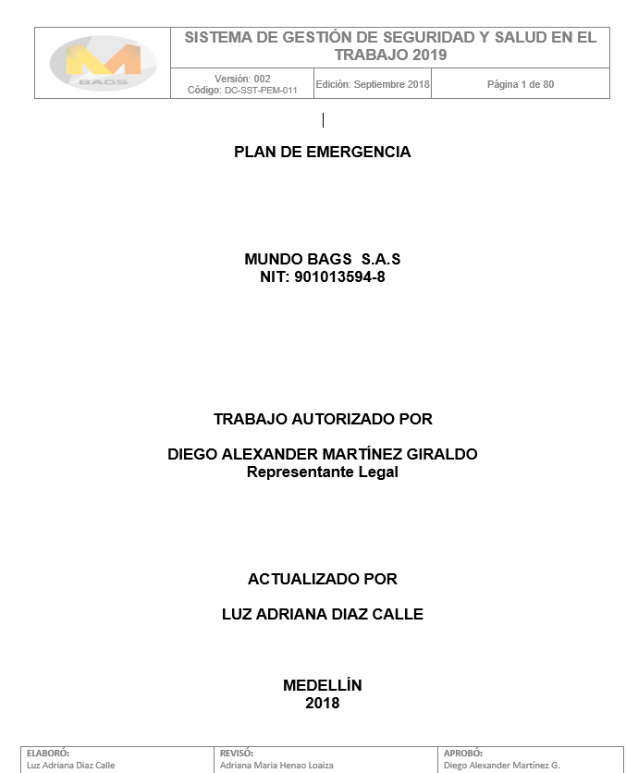
Planear
Hacer
Verificar
Actuar
Bienvenido: Pepito Pérez
Martes, Noviembre 1, de 2020 8:02:21 am
Plan de Emergencias
*Fecha:
*Documento:
Adjuntar Archivo
* Exportar:
PDF
WORD
EXCEL
Guardar
Buscar
Editar
Modificar
Eliminar

Slide 164
Planear
Hacer
Verificar
Actuar
Gestión de la salud
Gestión de peligros y riesgos
Gestión de amenazas
Bienvenido: Pepito Pérez
Martes, Noviembre 1, de 2020 8:02:21 am
Conformación de brigadas de emergencia
Capacitación y preparación ante emergencias
Brigadas

Slide 165
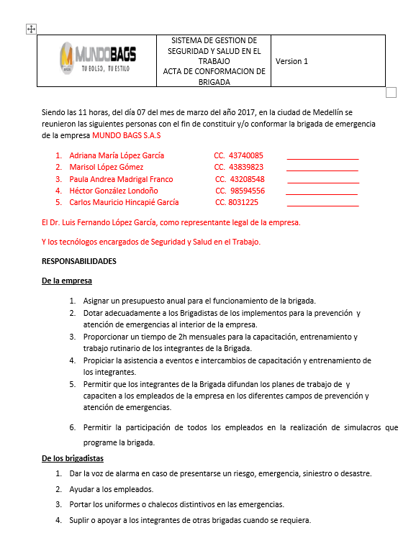
Planear
Hacer
Verificar
Actuar
Bienvenido: Pepito Pérez
Martes, Noviembre 1, de 2020 8:02:21 am
Conformación de Brigada de Emergencia
*Fecha:
*Documento:
Adjuntar Archivo
* Exportar:
PDF
WORD
EXCEL
Guardar
Buscar
Editar
Modificar
Eliminar

Slide 166
Planear
Hacer
Verificar
Actuar
Gestión de la salud
Gestión de peligros y riesgos
Gestión de amenazas
Bienvenido: Pepito Pérez
Martes, Noviembre 1, de 2020 8:02:21 am
Brigadas de emergencia
Capacitación y preparación ante emergencias
Capacitaciones

Slide 167
Planear
Hacer
Verificar
Actuar
Bienvenido: Pepito Pérez
Martes, Noviembre 1, de 2020 8:02:21 am
Capacitaciones
*Fecha:
Buscar
Enviar al link de empleados
Buscar
Editar
Modificar
Eliminar

Slide 168
Planear
Hacer
Verificar
Actuar
Bienvenido: Pepito Pérez
Martes, Noviembre 1, de 2020 8:02:21 am
Capacitación
*Fecha:
* Exportar:
PDF
WORD
EXCEL
Buscar

Slide 169
Planear
Hacer
Verificar
Actuar
Verificación del SG-SST
Indicadores, proceso y resultado
Auditorias
Revisión por la alta gerencia
Auditoria con el COPASST
Plan de mejoramiento
Indicadores
Bienvenido: Pepito Pérez
Martes, Noviembre 1, de 2020 8:02:21 am

Slide 170
Planear
Hacer
Verificar
Actuar
Bienvenido: Pepito Pérez
Martes, Noviembre 1, de 2020 8:02:21 am
Indicadores
Personas que deben conocer el resultado
Cumplimiento de Indicadores
Tipo de Indicador
Definición del indicador
Interpretación del indicador
Meta
Método
Fuente de información
Periodicidad
Enero
Febrero
Marzo
Abril
Mayo
Junio
Julio
Agosto
Septiembre
Octubre
Noviembre
Diciembre
Total
Estructura
Políticas
# de políticas establecidas
100 %
# de Políticas divulgadas / # de políticas creadas y / o actualizadas*100
Evidencia de las divulgaciones de las políticas
Anual
Todos los niveles de la organización
100%
100%
Proceso
Autoevaluación
Porcentaje de cumplimiento del avance en el SG-SST
100%
Promedio de los items evaluados
Resultados de evaluación inicial
Anual
Copasst
Gerente
Responsable SST
70%
70%
Resultado
Requisitos normativos aplicables
Cumplimiento de los requisitos normativos aplicables
100%
N° de soportes creados y actualizados para evidencia del cumplimiento de requisitos aplicables / N° de requisitos exigidos en la matriz legal como soporte y evidencia *100
Normograma enfocado a Seguridad y Salud en el trabajo
Semestral
Gerente
COPASST
Responsable de SST
Area Juridica
55%
55%
Andresito en la carpeta le dejo este archivo en Excel, está formulado, para que tengas una idea mas clara. Dejo tres ejemplos de los datos que se van a ingresar, la idea de esta tabla es que haga la función de la formula, al colocar en los meses un porcentaje arroje un total. Posdata: el archivo se llama Indicadores.
LIMITE DE INTERPRETACION
85% a 100% Satisfactorio
70% a 85% Alarma
Inferior a 70% Crítico
Guardar
Editar
Modificar
Eliminar
Buscar

Slide 171
Planear
Hacer
Verificar
Actuar
Verificación del SG-SST
Indicadores, proceso y resultado
Auditorias
Revisión por la alta gerencia
Auditoria con el COPASST
Plan de mejoramiento
Bienvenido: Pepito Pérez
Martes, Noviembre 1, de 2020 8:02:21 am
Auditorias

Slide 172
Planear
Hacer
Verificar
Actuar
Bienvenido: Pepito Pérez
Martes, Noviembre 1, de 2020 8:02:21 am
Auditorias
*Fecha:
*Documento:
Adjuntar Archivo
* Subir archivo:
PDF
WORD
EXCEL
Buscar
Editar
Modificar
Eliminar

Slide 173
Planear
Hacer
Verificar
Actuar
Verificación del SG-SST
Indicadores, proceso y resultado
Auditorias
Revisión por la alta gerencia
Auditoria con el COPASST
Plan de mejoramiento
Bienvenido: Pepito Pérez
Martes, Noviembre 1, de 2020 8:02:21 am
Revisión por Gerencia

Slide 174
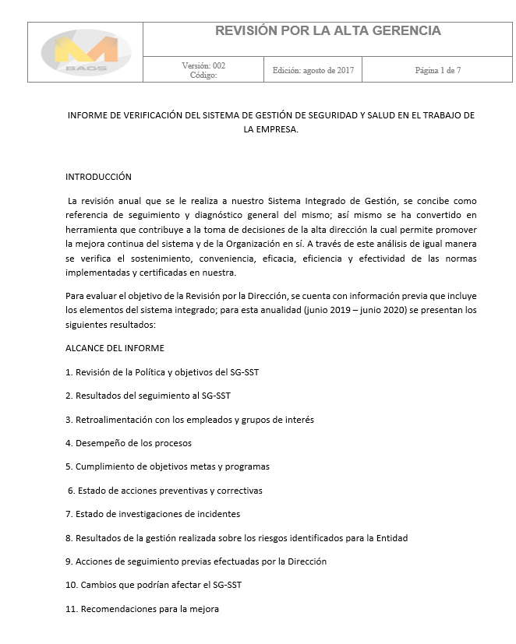
Planear
Hacer
Verificar
Actuar
Bienvenido: Pepito Pérez
Martes, Noviembre 1, de 2020 8:02:21 am
Revisión por la gerencia
*Fecha:
*Documento:
Adjuntar Archivo
* Subir Archivo:
PDF
WORD
EXCEL
Buscar
Editar
Modificar
Eliminar

Slide 175
Planear
Hacer
Verificar
Actuar
Verificación del SG-SST
Indicadores, proceso y resultado
Auditorias
Revisión por la alta gerencia
Auditoria con el COPASST
Plan de mejoramiento
Bienvenido: Pepito Pérez
Martes, Noviembre 1, de 2020 8:02:21 am
Auditorias

Slide 176
Planear
Hacer
Verificar
Actuar
Bienvenido: Pepito Pérez
Martes, Noviembre 1, de 2020 8:02:21 am
Auditorias con el COPASST
*Fecha:
*Documento:
Adjuntar Archivo
* Subir Archivo:
PDF
WORD
EXCEL
Buscar
Editar
Modificar
Eliminar

Slide 177
Planear
Hacer
Verificar
Actuar
Verificación del SG-SST
Indicadores, proceso y resultado
Auditorias
Revisión por la alta gerencia
Auditoria con el COPASST
Plan de mejoramiento
Bienvenido: Pepito Pérez
Martes, Noviembre 1, de 2020 8:02:21 am
Mejoramiento

Slide 178
Planear
Hacer
Verificar
Actuar
Bienvenido: Pepito Pérez
Martes, Noviembre 1, de 2020 8:02:21 am
Plan de Mejoramiento
*Fecha:
Guardar
Buscar
Editar
Modificar
Eliminar

Slide 179
Planear
Hacer
Verificar
Actuar
Bienvenido: Pepito Pérez
Martes, Noviembre 1, de 2020 8:02:21 am
Plan de Mejoramiento
*Fecha:
*Documento:
Adjuntar Archivo
* Exportar:
PDF
WORD
EXCEL
Buscar
Editar
Modificar
Eliminar

Slide 180
Planear
Hacer
Verificar
Actuar
Mejoramiento
Acciones de prevención
Medidas correctivas
Prevención
Bienvenido: Pepito Pérez

Slide 181
Aplicación Móvil
Planear
Hacer
Verificar
Actuar
Bienvenido: Pepito Pérez
Martes, Noviembre 1, de 2020 8:02:21 am
Acciones de Prevención
*Fecha:
Cuestionario de evaluaciónen el origen. Protección colectiva. Protección individu: Prevención al
Requisitos
Justificación
SI
NO
SI
NO
SI
NO
SI
NO
SI
NO
SI
NO
Rresultados de la Valoración
Muy deficiente:
Deficiente:
Mejorable:
Correcta:

Slide 182
Aplicación Móvil
Planear
Hacer
Verificar
Actuar
Bienvenido: Pepito Pérez
Martes, Noviembre 1, de 2020 8:02:21 am
Acciones de Prevención
*Fecha:
Ficha de registro de medidas de prevención y protección a adoptar en los puestos de trabajo y tareas para minimizar los riesgos existentes
*Unidad funcional::
*Código:
*Tiempo requerido para la información inicial:
*Puesto de trabajo/Tarea:
*Fecha de cumplimentación de esta ficha:
*Tiempo de formación requerido para trabajar individualmente::
Tareas
Riesgos
Medidas de protección implementadas
Normas internas aplicadas
Señalización existente
Controles periódicos del riesgo
Observaciones
Protección Colectiva
Protección individual
Norma
Código
Peligro
Prohibición
Obligación
Información
Tipo de revisión
Frecuencia

Slide 183
Aplicación Móvil
Planear
Hacer
Verificar
Actuar
Bienvenido: Pepito Pérez
Martes, Noviembre 1, de 2020 8:02:21 am
Acciones de Prevención
*Fecha:
Cuestionario de autoevaluación: Información y formación de los trabajadores
Requisitos
Justificación
SI
NO
SI
NO
SI
NO
SI
NO
SI
NO
SI
NO
Rresultados de la Valoración
Muy deficiente:
Deficiente:
Mejorable:
Correcta:
Buscar
Editar
Modificar
Eliminar

Slide 184
Aplicación Móvil
Planear
Hacer
Verificar
Actuar
Bienvenido: Pepito Pérez
Martes, Noviembre 1, de 2020 8:02:21 am
Acciones de Prevención
*Fecha:
Certificado de la información y formación recibida por los trabajadores
*Puesto de trabajo:
*Código:
*Tarea:
Información inicial de riesgos y medidas preventivas
1
Política de la empresa en prevención de riesgos laborales
2
Organización de la prevención en el centro de trabajo. Funciones y responsabilidades de mandos y trabajadores, así como de las personas y órganos formales (persona designada, delegados de prevención y Comité de seguridad y salud en el trabajo cuando exista) con funciones específicas en prevención.
Riesgos generales de la actividad y medidas de prevención
Normas generales de prevención de riesgos laborales del centro de trabajo.
Plan de emergencia.
*Tiempo dedicado a esta acción:
*Responsable de la acción formativa:
*Firma:

Slide 185
Aplicación Móvil
Planear
Hacer
Verificar
Actuar
Bienvenido: Pepito Pérez
Martes, Noviembre 1, de 2020 8:02:21 am
Acciones de Prevención
*Fecha:
Certificado de la información y formación recibida por los trabajadores
*Puesto de trabajo:
*Código:
*Tarea:
Formación inicial específica del puesto de trabajo/tareas
Tiempo mínimo requerido para que el trabajador pueda trabajar individualmente:
Tiempo total invertido en la formación
Teórica (transmisión de conocimientos necesarios:
Nombre del mando responsable del puesto de trabajo:
Nombre del monitor que ha colaborado en la acción formativa:
*Nombre del trabajador:
*Firma:

Slide 186
Aplicación Móvil
Planear
Hacer
Verificar
Actuar
Bienvenido: Pepito Pérez
Martes, Noviembre 1, de 2020 8:02:21 am
Acciones de Prevención
*Fecha:
Hoja de planificación y registro de reuniones
*Persona o grupo convocante:
*Código:
*Hora de inicia /final :
Tipo de reunión
Reunión interdepartamental
Reunión Comité de Seguridad y Salud
Unidad funcional
Grupo de mejora
Otro ámbito:
*Asistentes

Slide 187
Aplicación Móvil
Planear
Hacer
Verificar
Actuar
Bienvenido: Pepito Pérez
Martes, Noviembre 1, de 2020 8:02:21 am
Acciones de Prevención
*Orden del día/ Temas a tratar/ Cuestiones a resolver:
*Acuerdos adoptados/ Acciones a emprender/ Responsables y plazos
*Observaciones Complementarias:
*Firma:
Guardar
Buscar
Editar
Modificar
Eliminar

Slide 188
Planear
Hacer
Verificar
Actuar
Bienvenido: Pepito Pérez
Martes, Noviembre 1, de 2020 8:02:21 am
Acciones de Prevención
*Fecha:
*Documento:
Adjuntar Archivo
* Exportar:
PDF
WORD
EXCEL
* Importar:
PDF
WORD
EXCEL
Buscar

Slide 189
Planear
Hacer
Verificar
Actuar
Mejoramiento
Acciones de prevención
Medidas correctivas
Bienvenido: Pepito Pérez
Martes, Noviembre 1, de 2020 8:02:21 am
Medidas

Slide 190
Planear
Hacer
Verificar
Actuar
Bienvenido: Pepito Pérez
Martes, Noviembre 1, de 2020 8:02:21 am
Acciones correctivas
*Fecha:
*Documento:
Adjuntar Archivo
* Importar archivo:
PDF
WORD
EXCEL
Guardar
Buscar
Editar
Modificar
Eliminar

